Slide 1
EUROPA.-LA VUELTA AL MUNDO EN 885 JARDINES.-REINO UNIDO.HAMPSHIRE y HEREFORDSHIRE
Selección de textos y fotografías por
JOSE ELIAS BONELLS

Slide 2
Sir Harold Hillier Gardens
El Sir Harold Hillier Jardines es un jardín botánico que comprende 72 hectáreas con capacidad de más de 42.000 árboles y arbustos en alrededor de 12.000 taxones , sobre todo una colección de robles , camelias , magnolias y rododendros.
Los Jardines se encuentra a 5 km al noreste de la ciudad de Romsey en Hampshire , Inglaterra, y eran conocidos simplemente como el Arboretum Hillier, fundado por el vivero Harold Hillier en junio de 1953 cuando adquirió Jermyn House y sus jardines.

Slide 3
El arboretum fue donado al Hampshire County Council en 1977 para ser administrado como un fondo de caridad.
Sir Harold Hillier fue nombrado caballero en 1983, justo dos años antes de su muerte a los 80 años en 1985.
Los jardines fueron añadidos a la Registro de Parques y Jardines de especial interés histórico en Inglaterra en 1997.

Slide 4
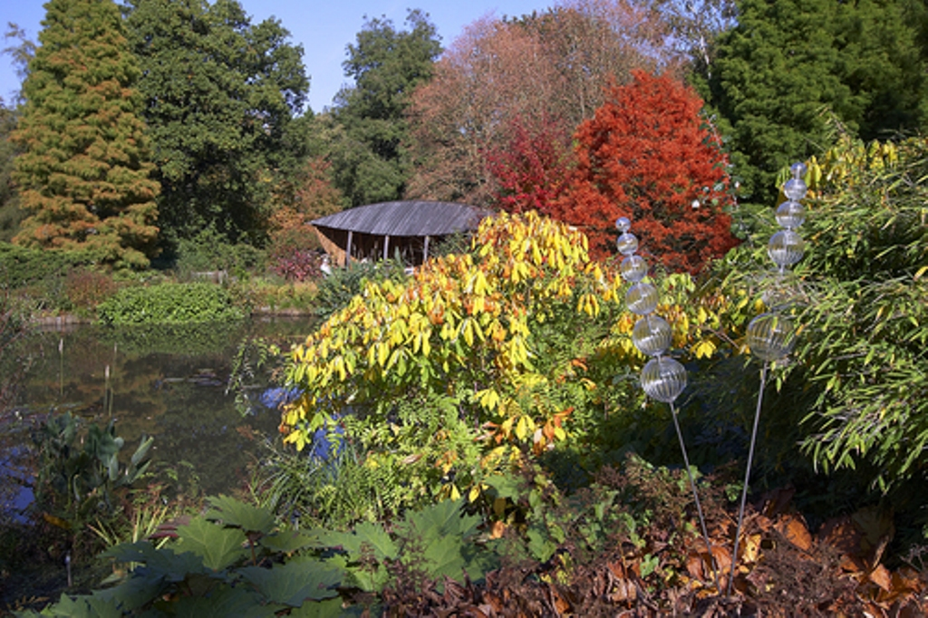

Slide 5
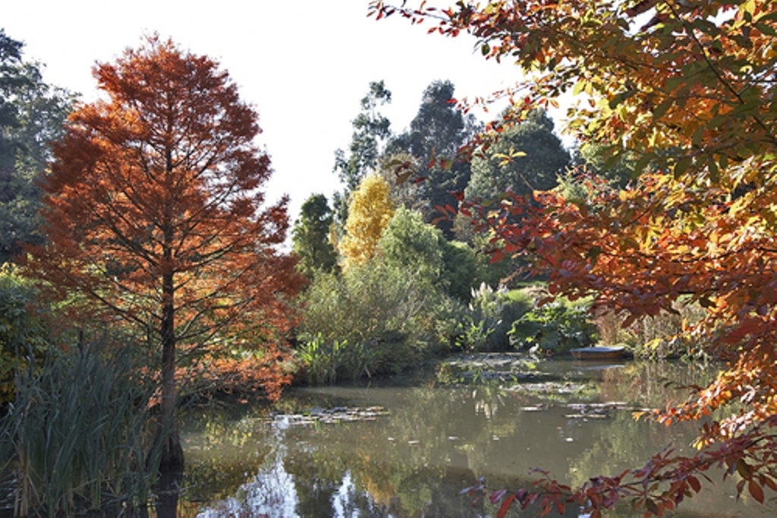

Slide 6
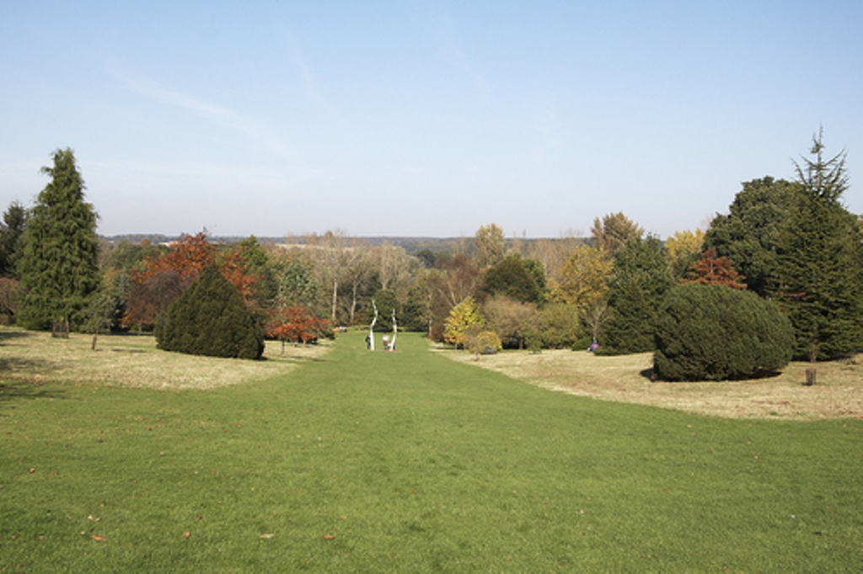

Slide 7
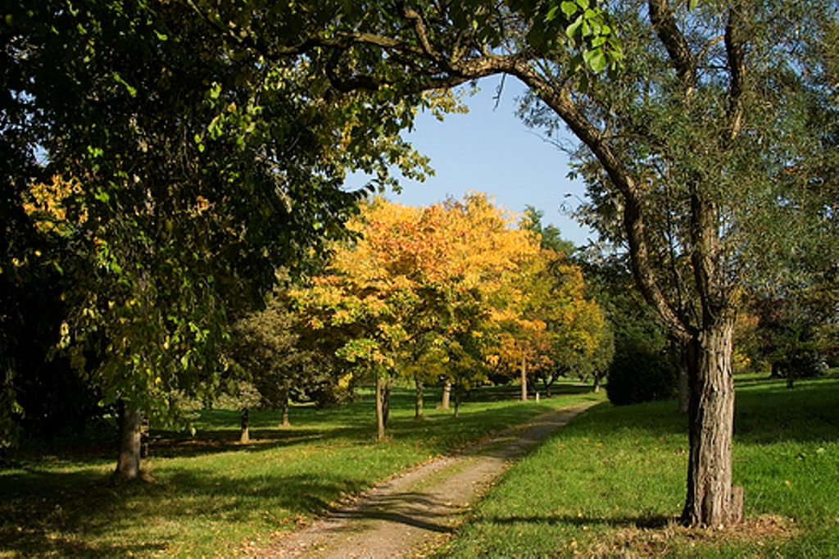

Slide 8
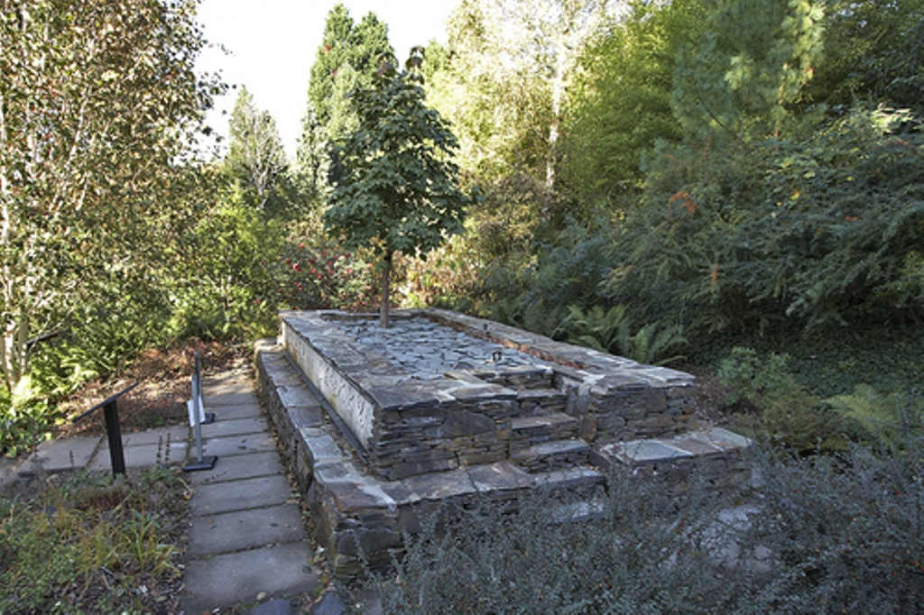

Slide 9
West Green House
West Green House es una casa de campo del siglo XVIII en West Green en Hartley Wintney en el condado de Hampshire .
Fue vendido en un contrato de arrendamiento de 99 años por el National Trust y ahora es propiedad de Marylyn Abbott.
Los jardines se han desarrollado y ahora están clasificados en los 50 jardines en Inglaterra para visitar.
West Green House es ahora el hogar de la aclamado por la crítica temporada de ópera que se celebra anualmente en julio y agosto.

Slide 10
Los jardines están abiertos al público en ciertos días entre Semana Santa y mediados de septiembre.
Una casa del siglo XVIII con viejos jardines amurallados que se re-diseñaron en el siglo XX.
El uso de plantas y temas de color es imaginativa.
La mayor parte de la plantación es en el estilo Arts & Crafts , pero también hay un jardín islámico vagamente basado en la idea de Chahar Bagh.
Los jardines han sido restaurados por Marylyn Abbott.

Slide 11
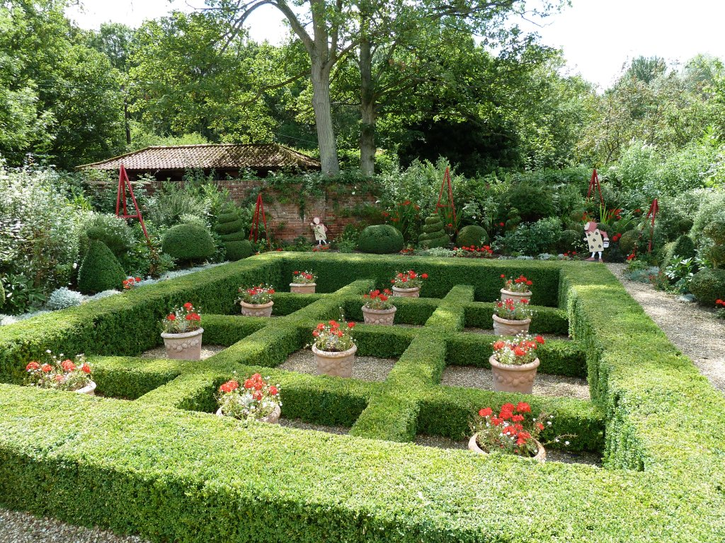

Slide 12
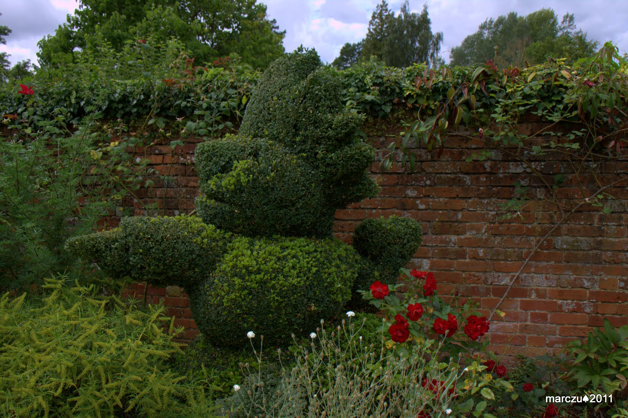

Slide 13
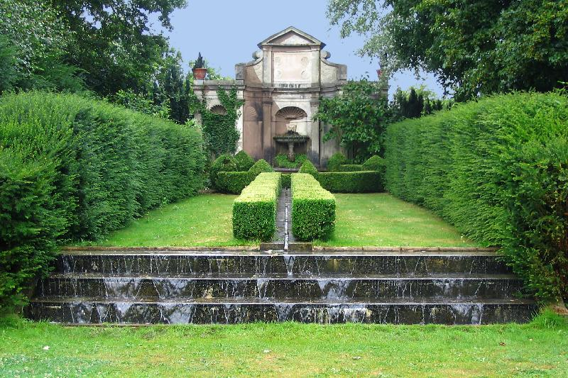

Slide 14
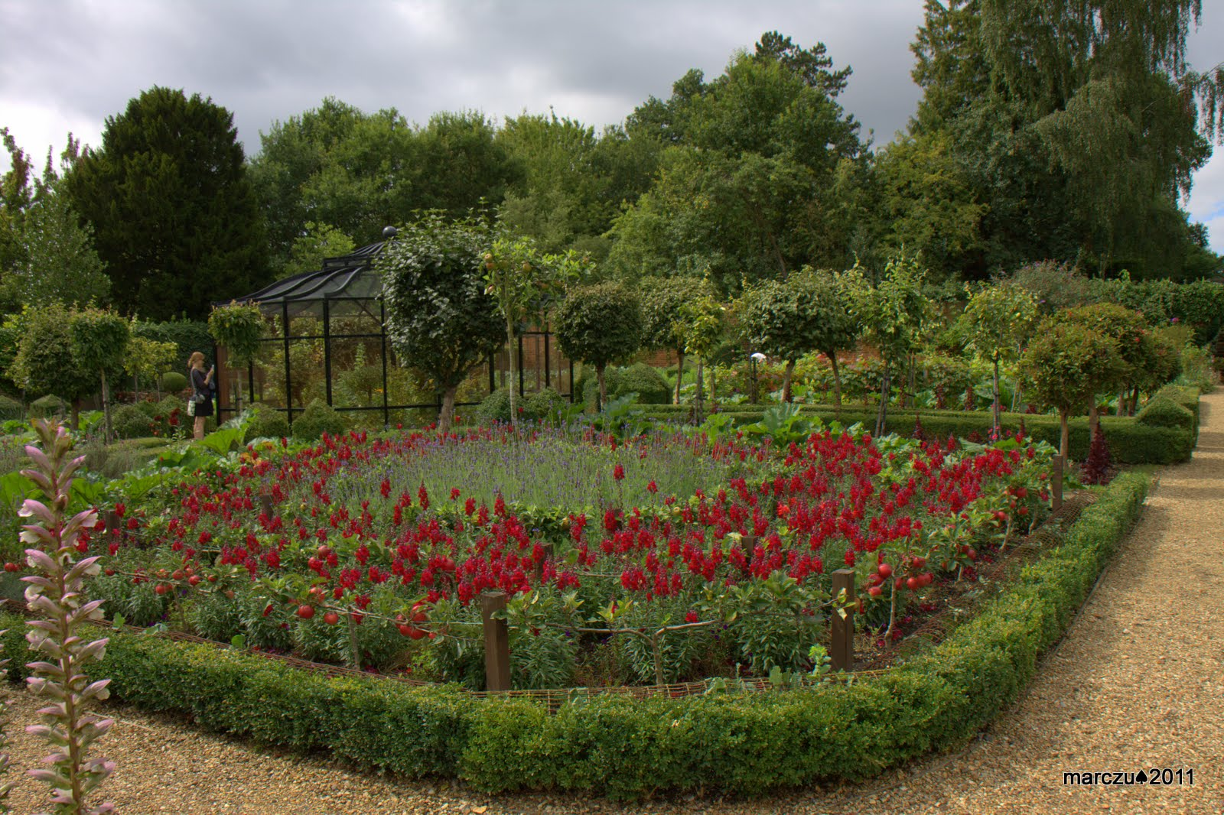

Slide 15
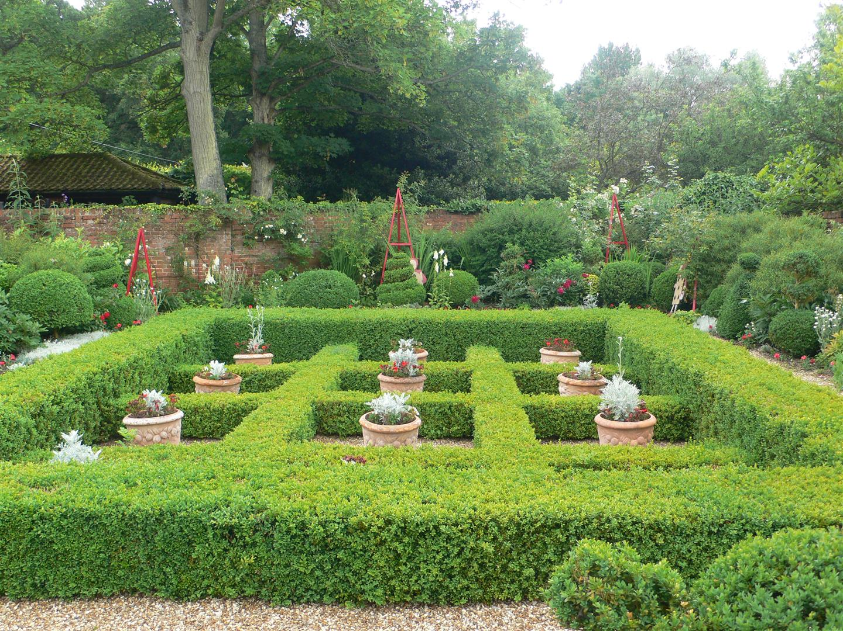

Slide 16
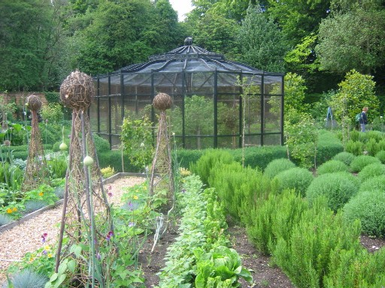

Slide 17
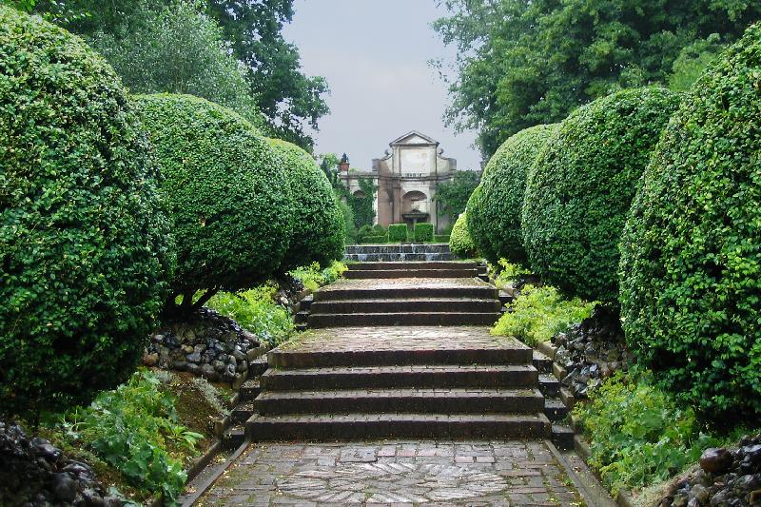

Slide 18
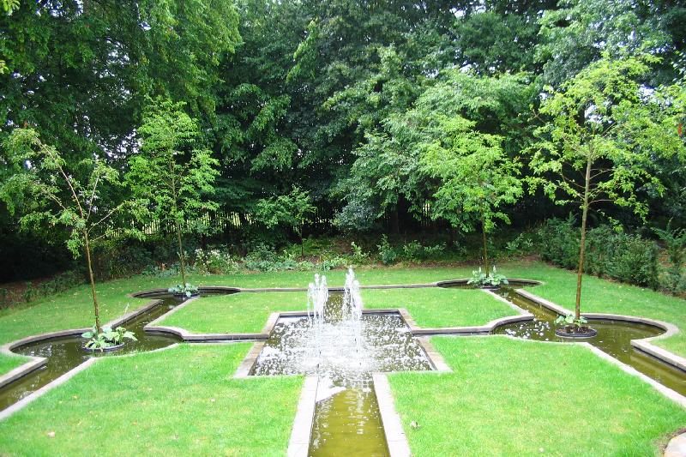

Slide 19
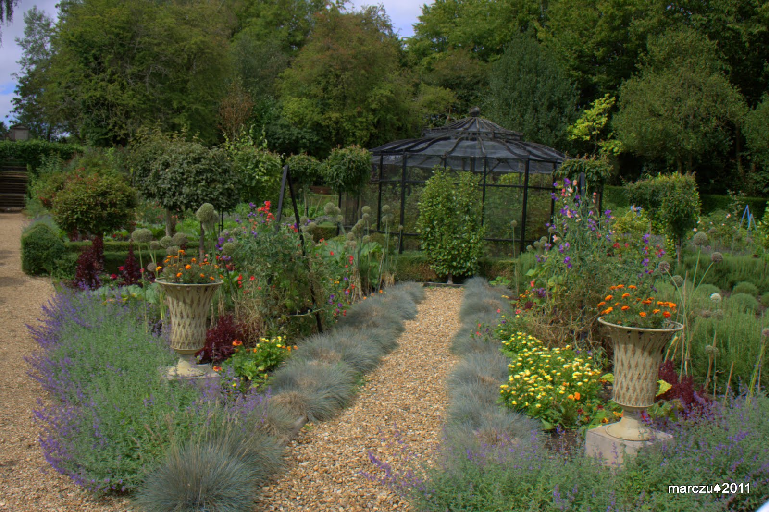

Slide 20
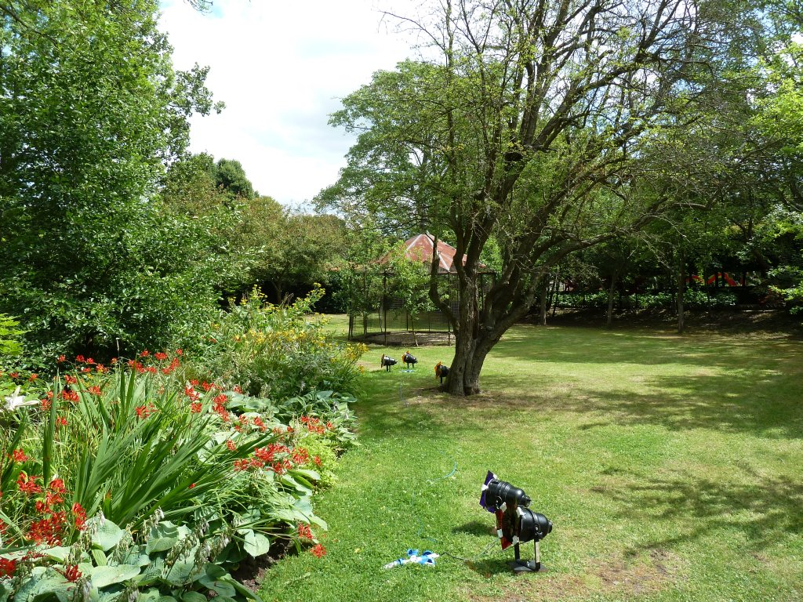

Slide 21
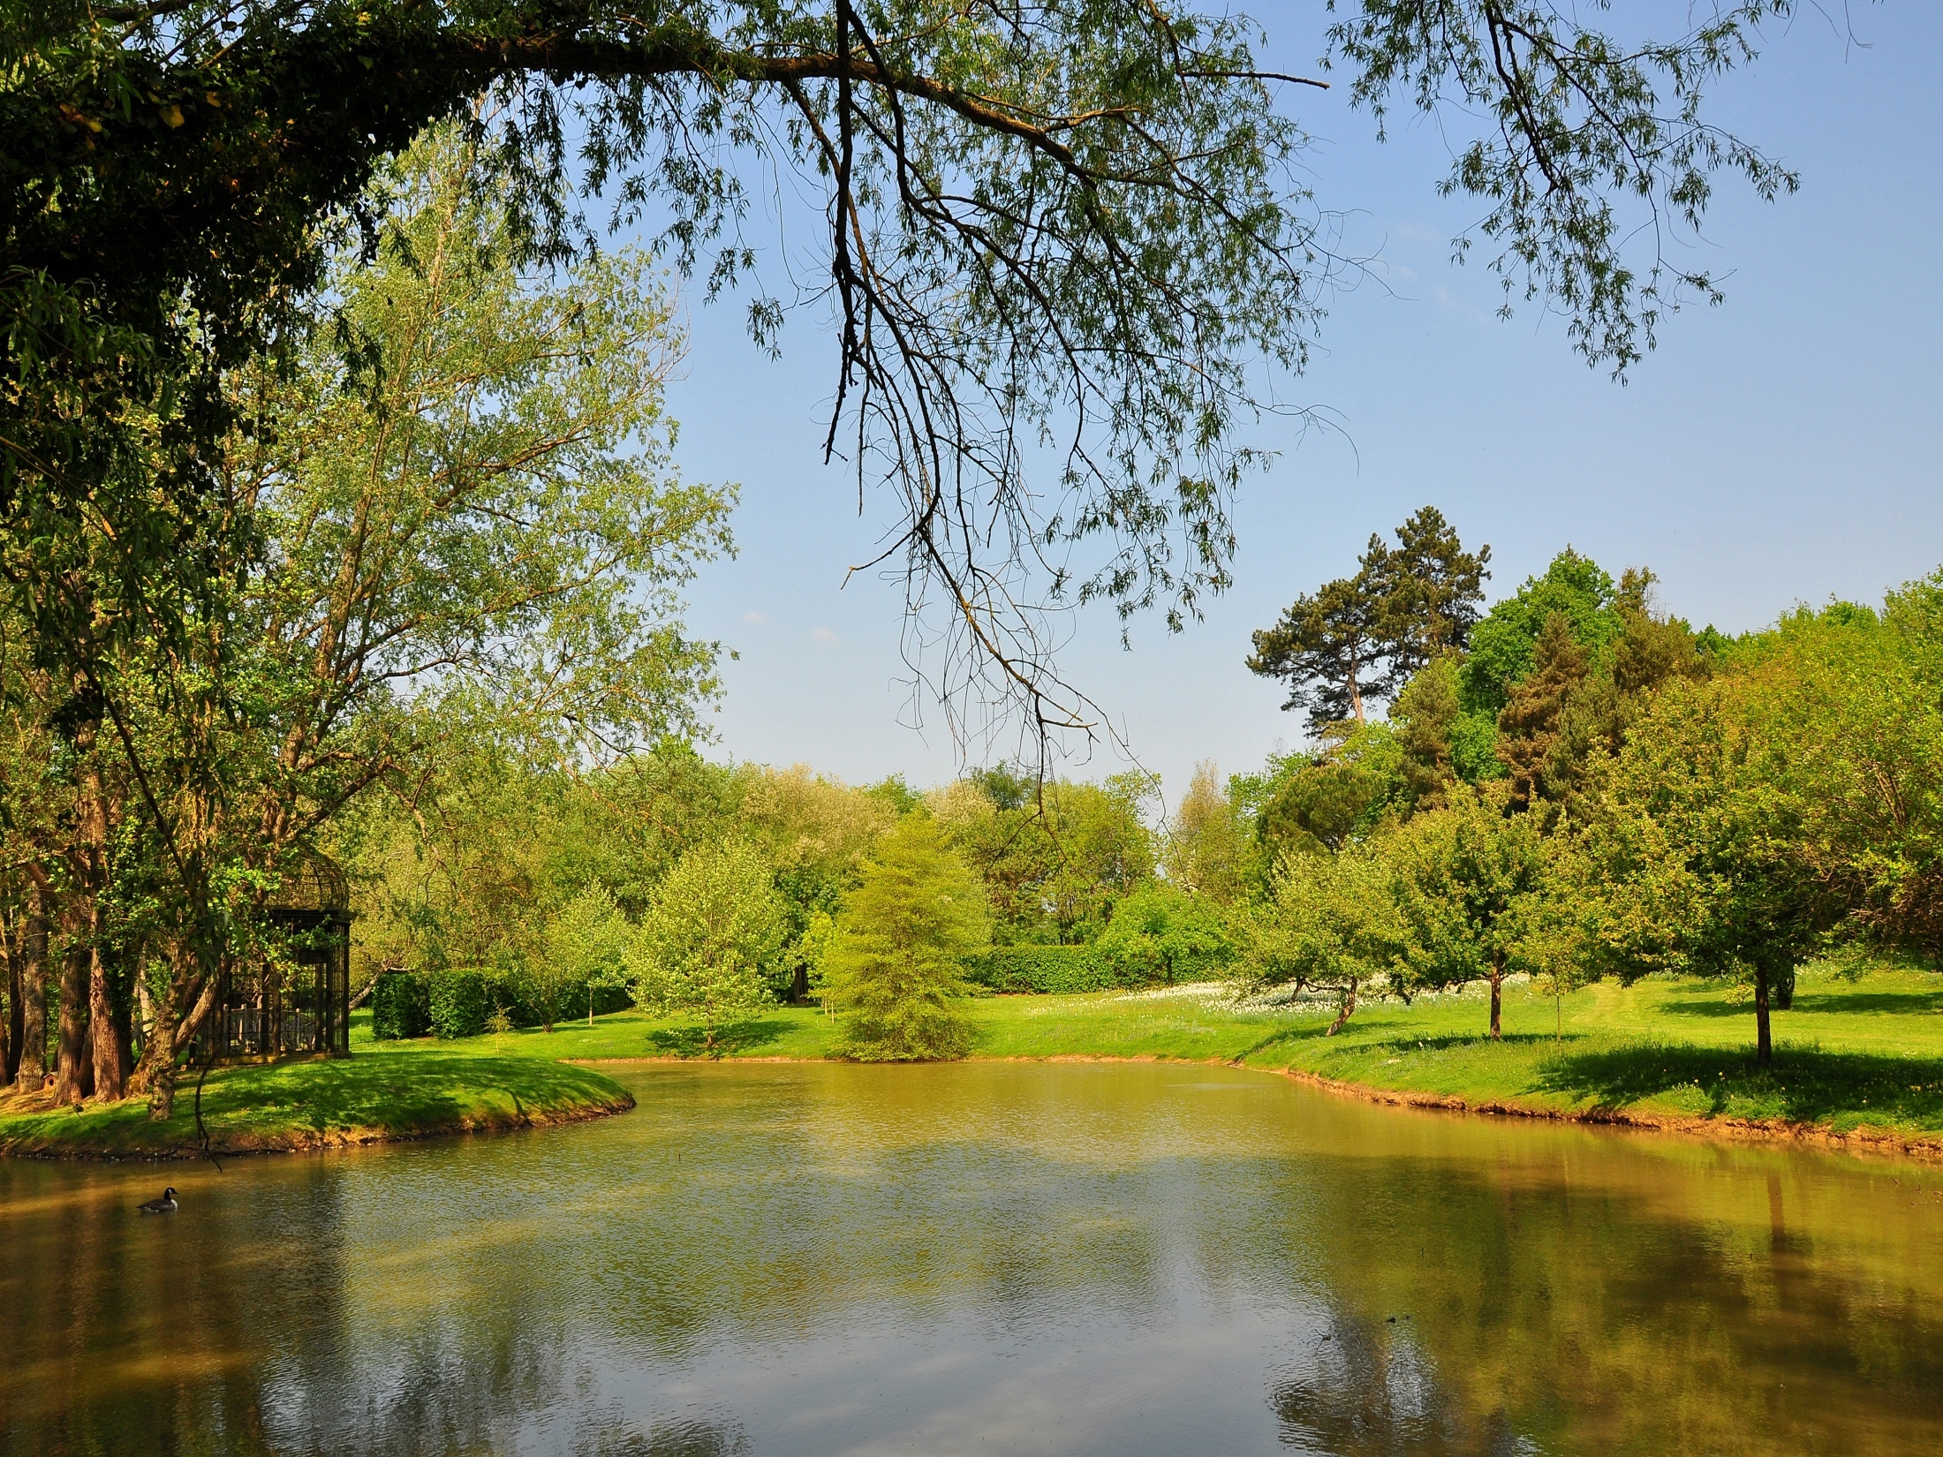

Slide 22
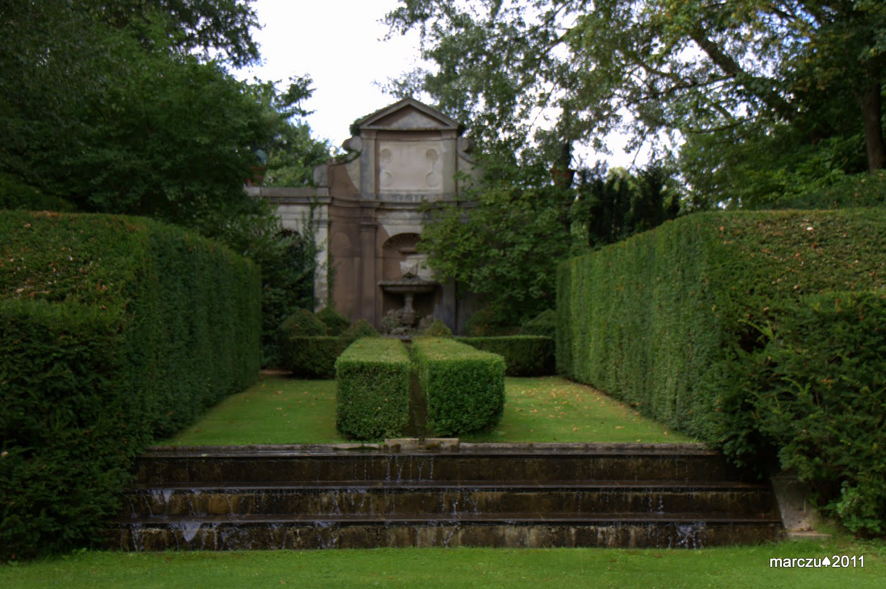

Slide 23
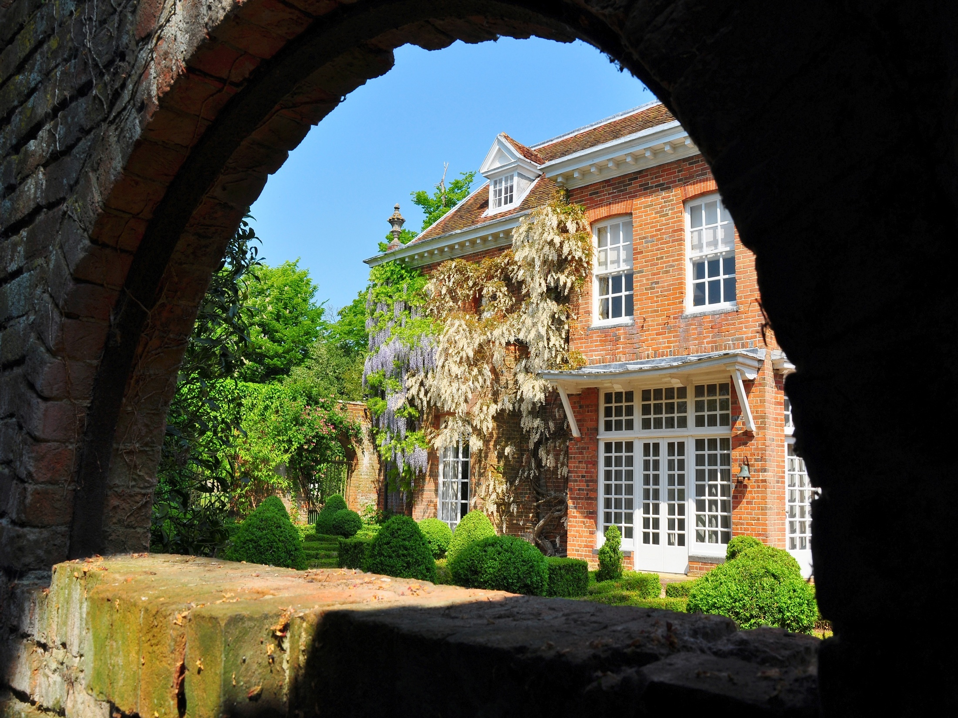

Slide 24
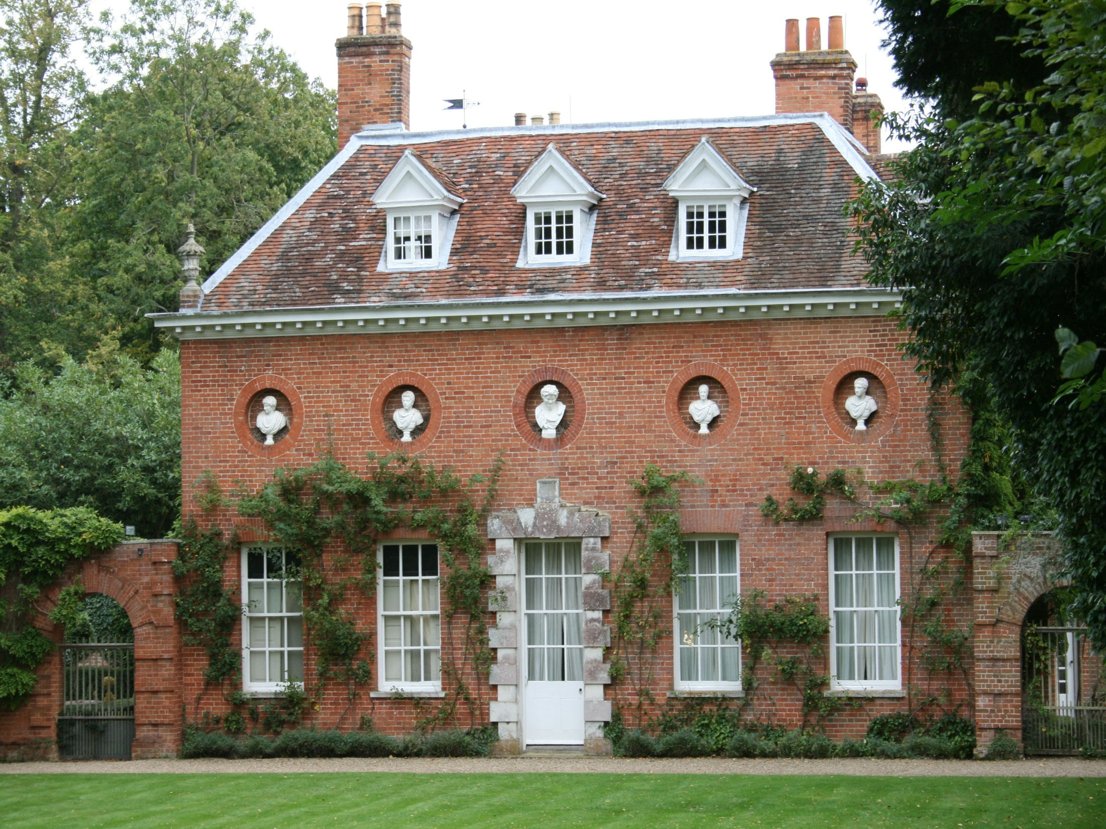

Slide 25
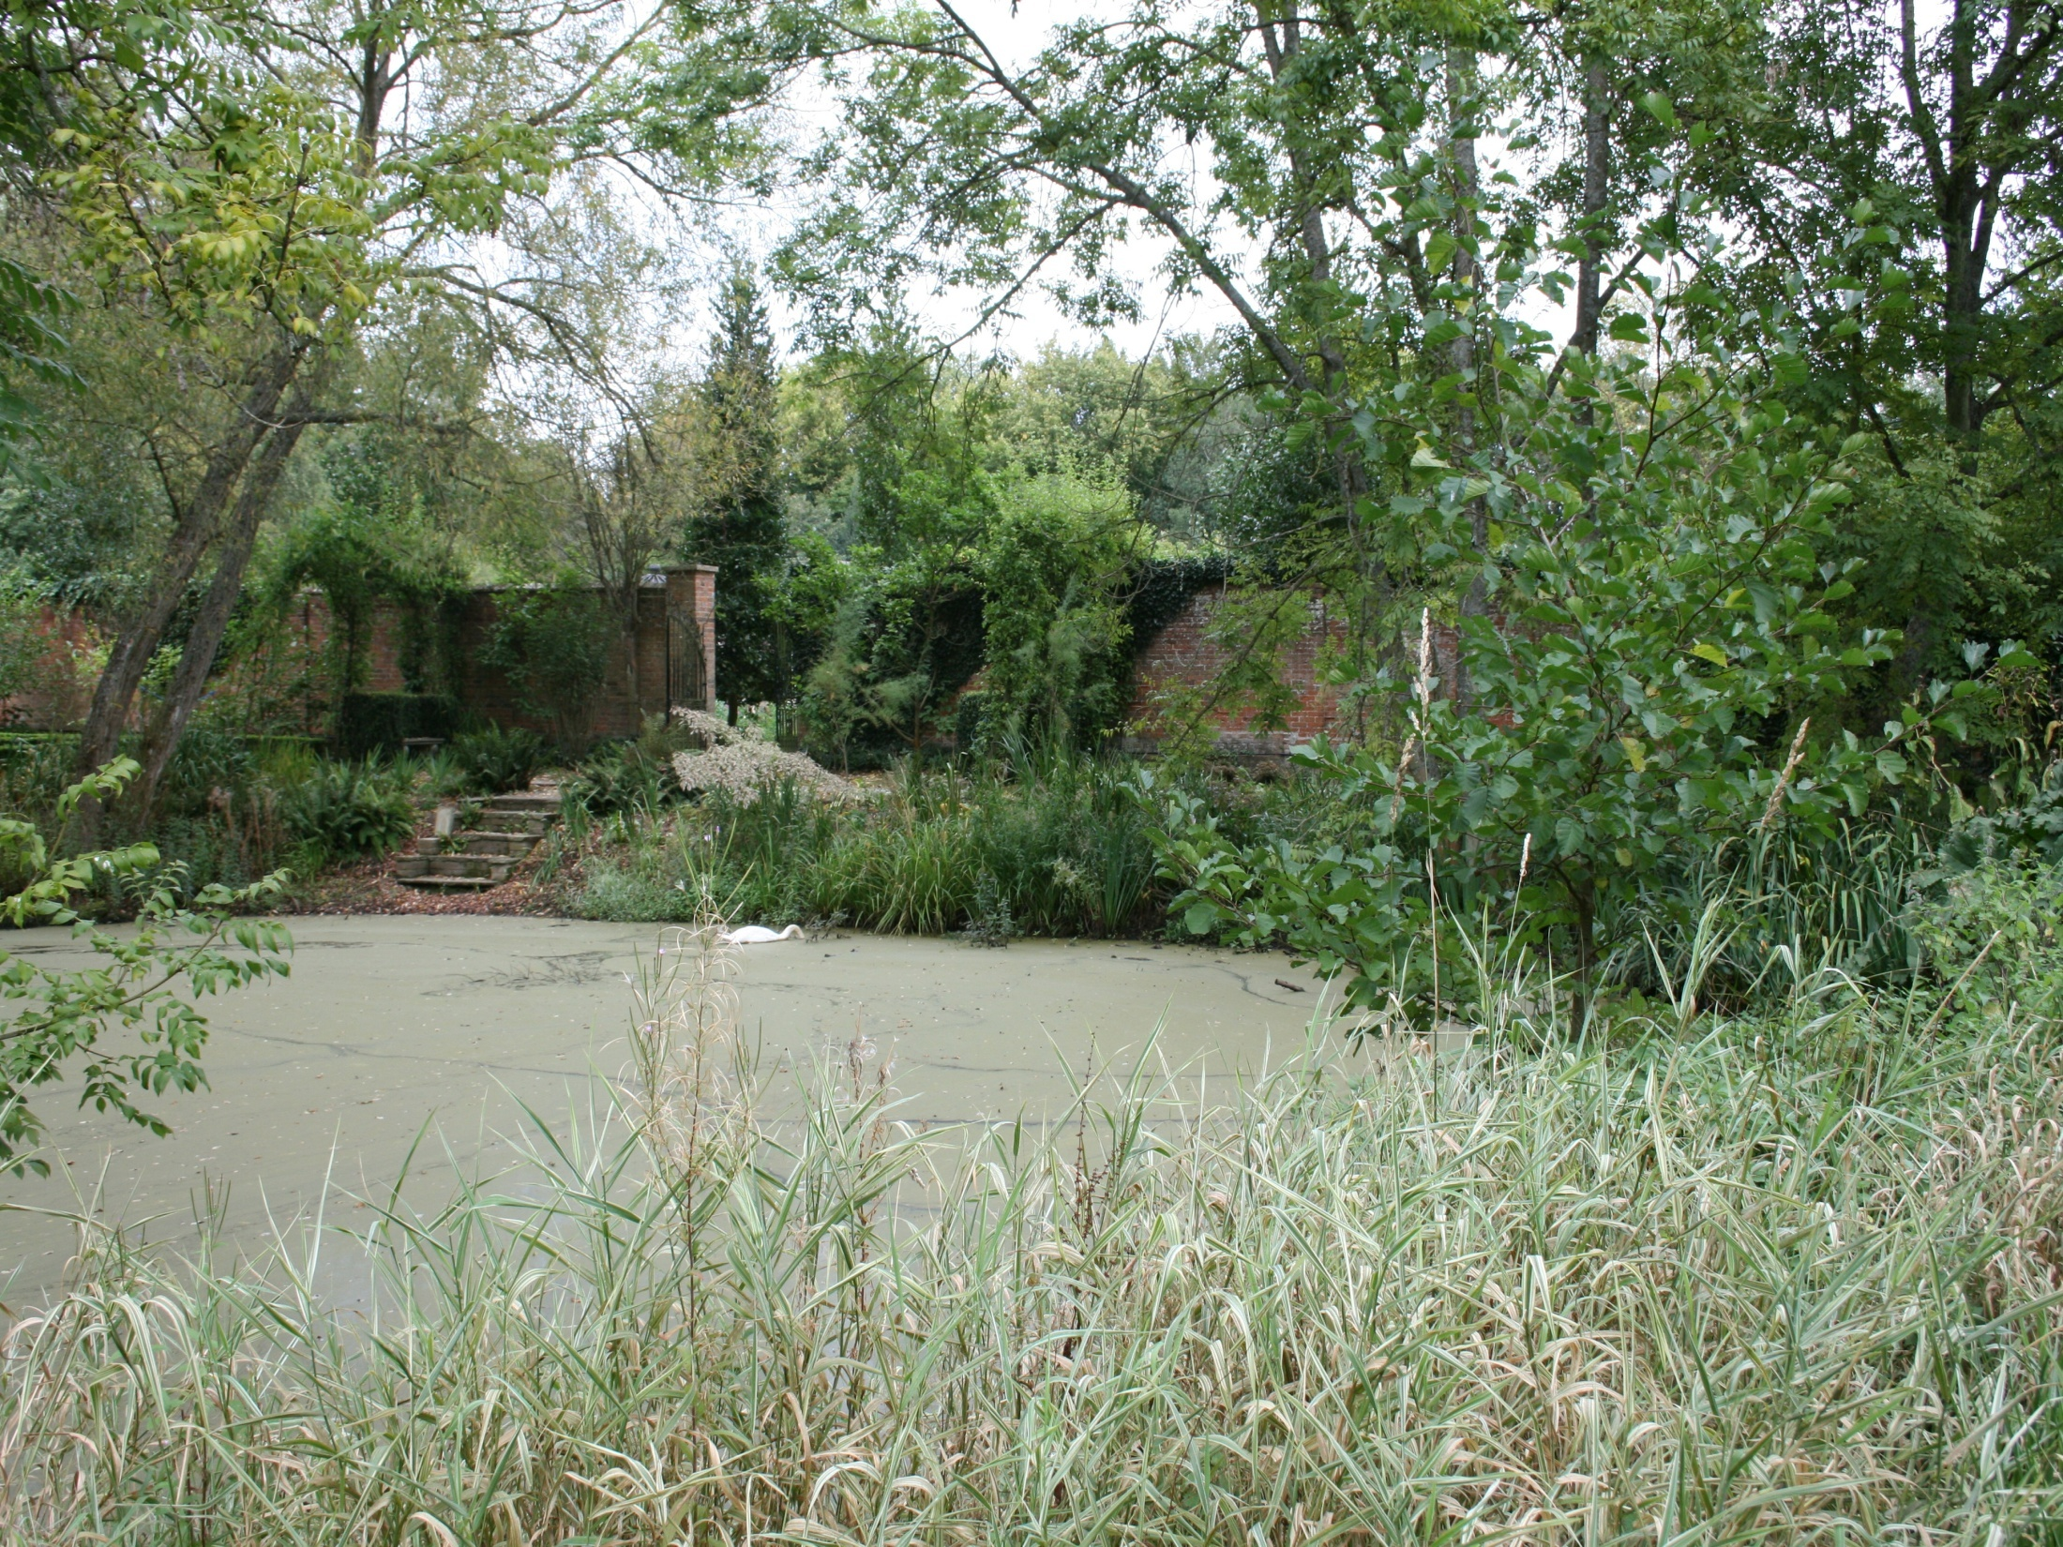

Slide 26
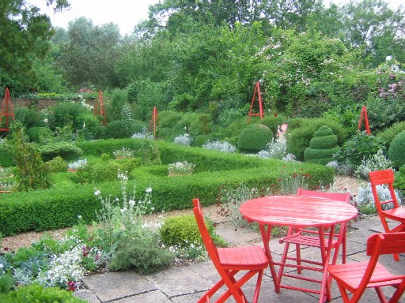

Slide 27
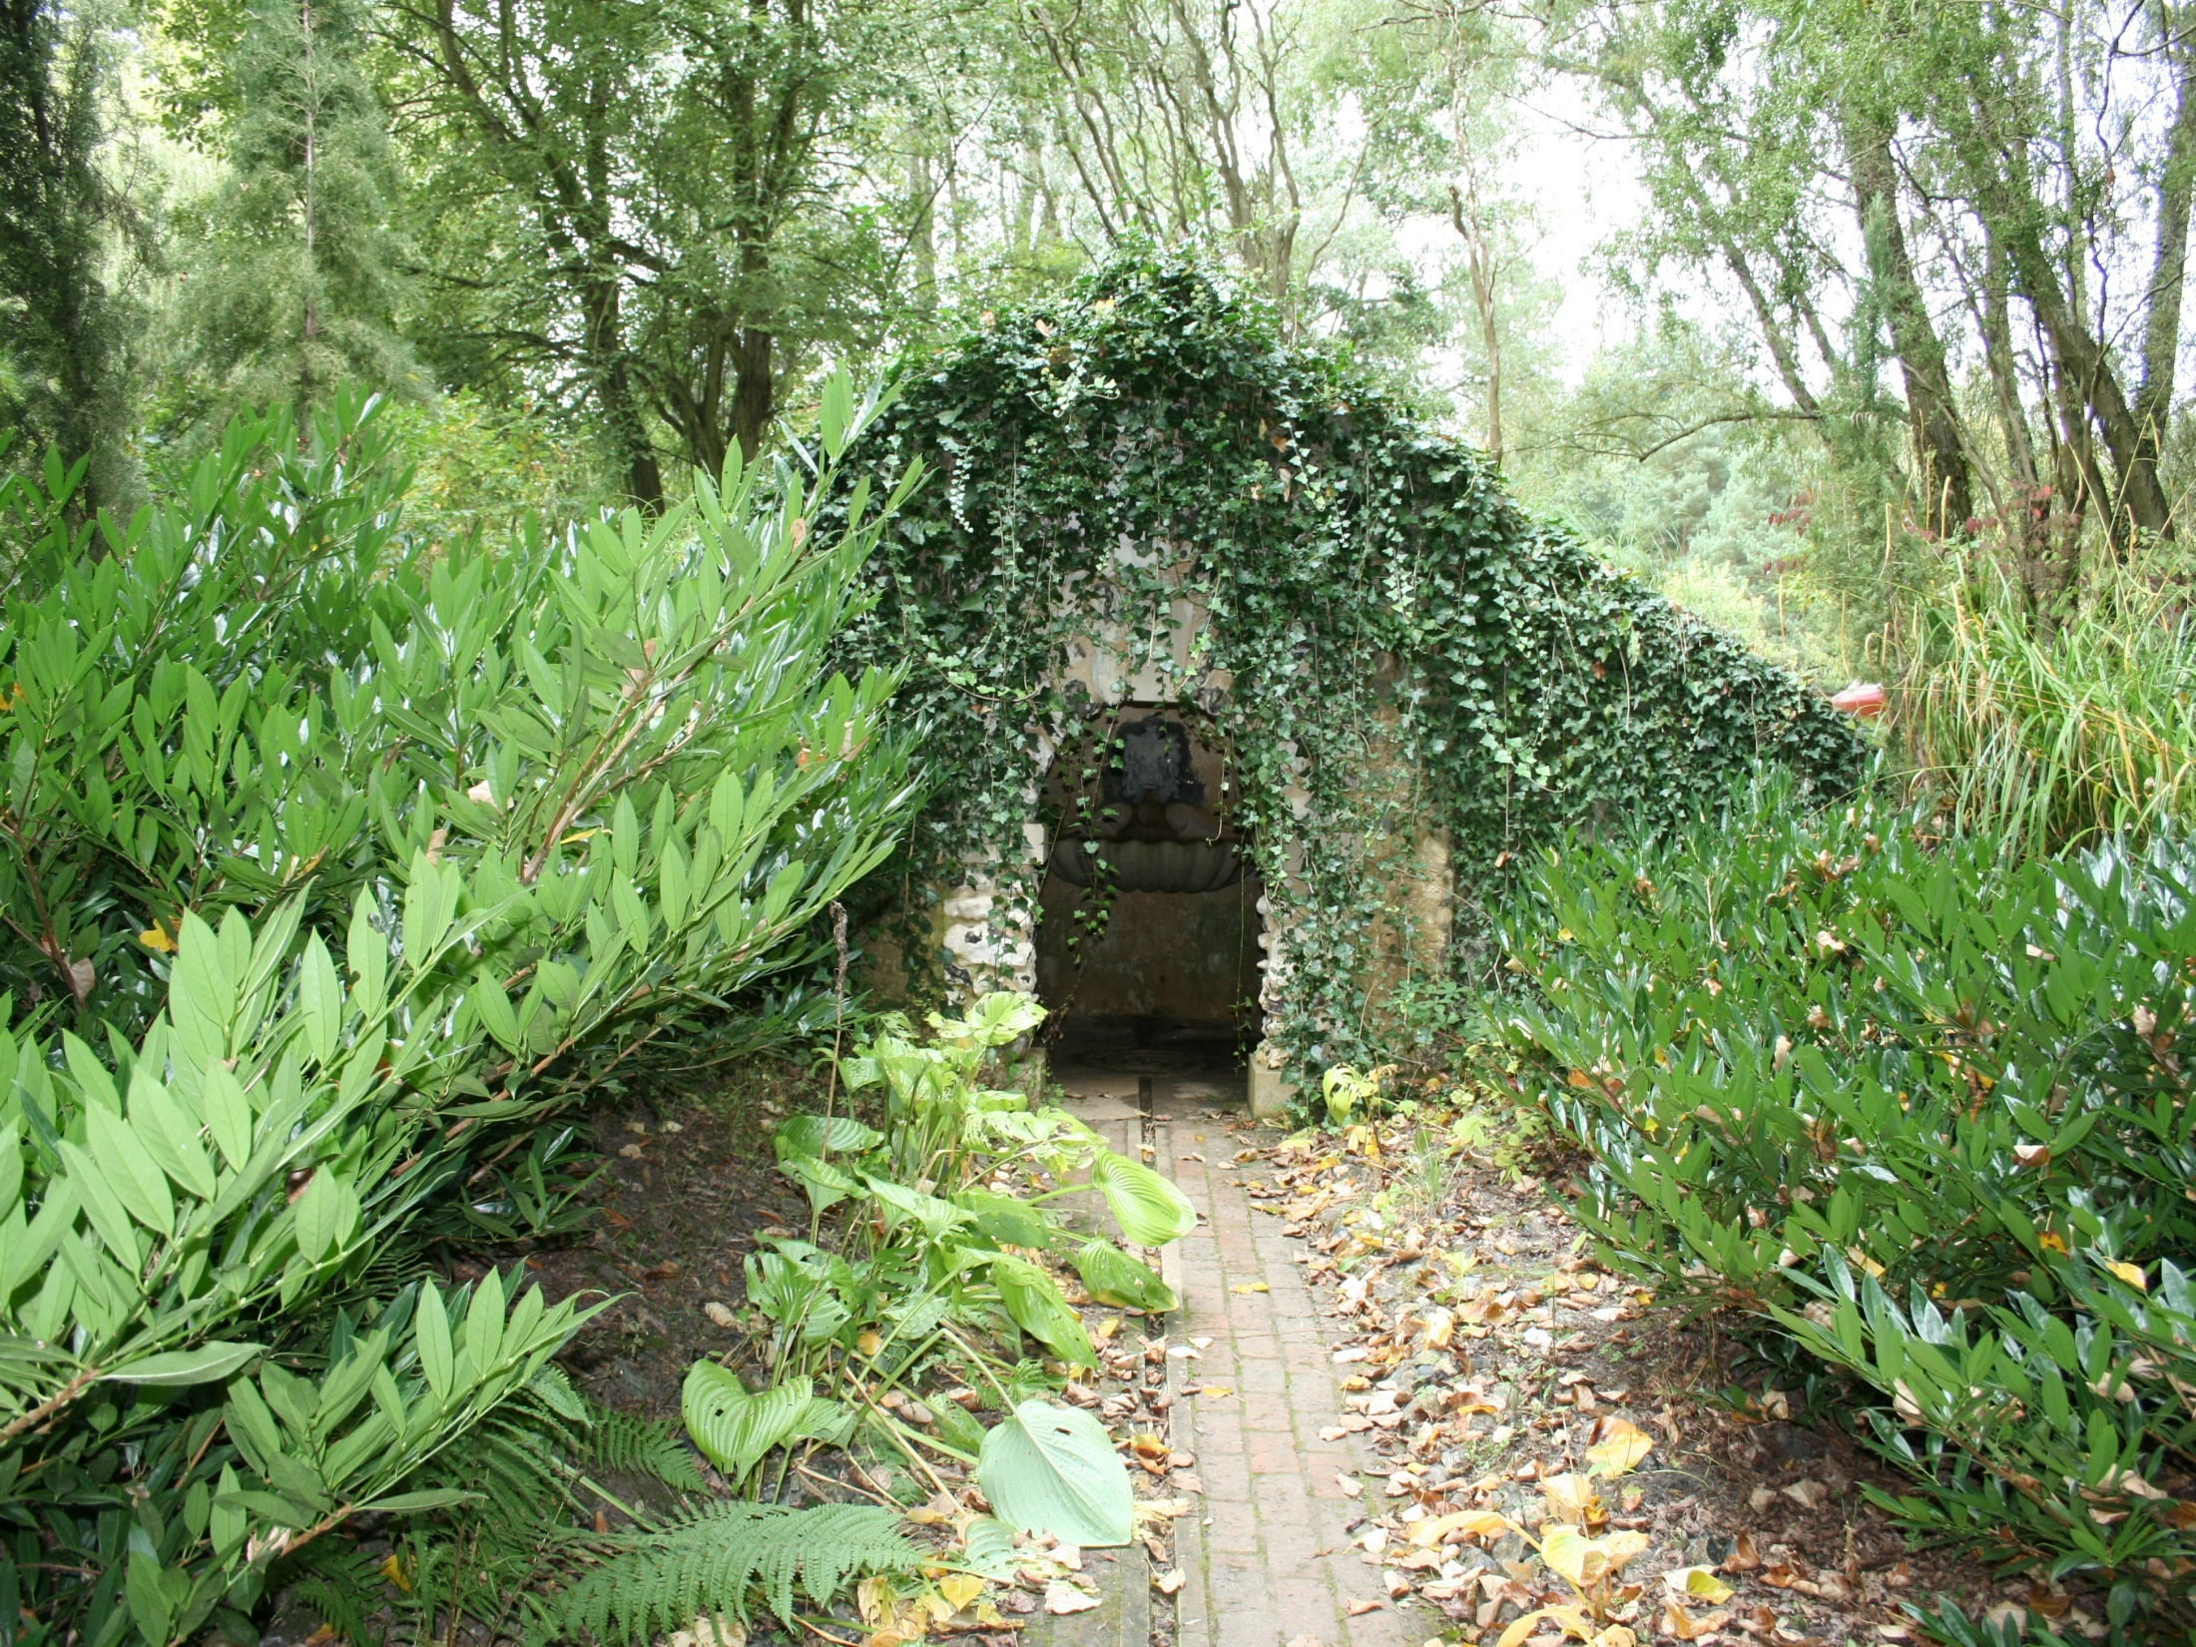
Notes:
West Green.-Hidden House

Slide 29
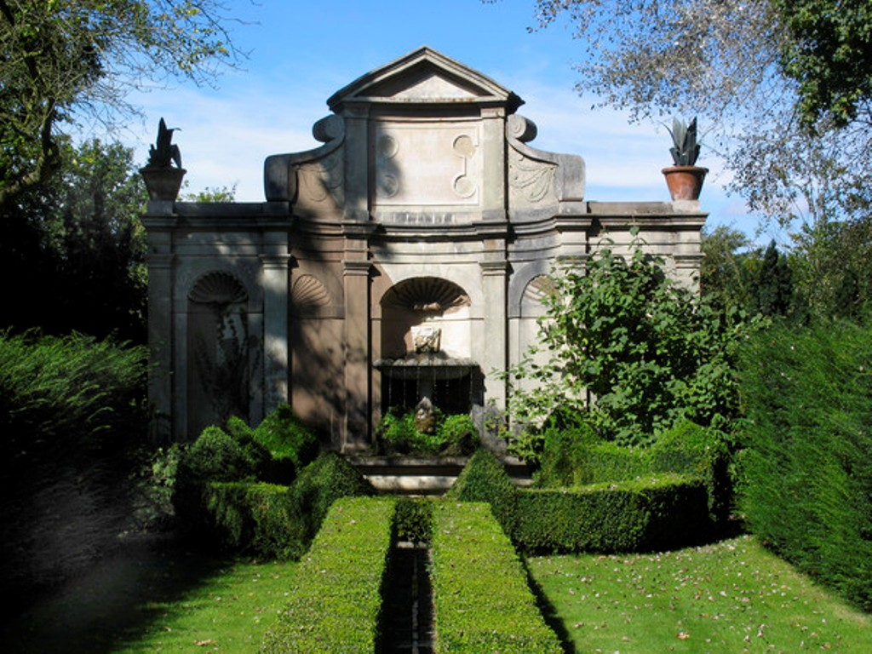

Slide 30
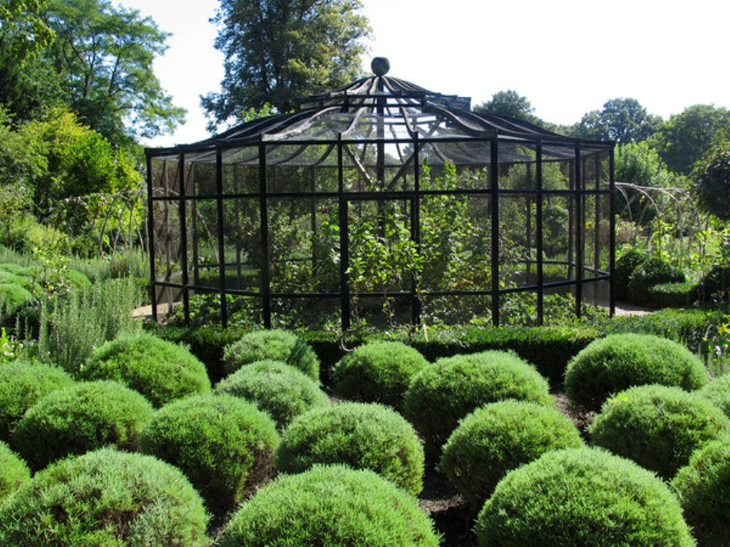

Slide 31
HEREFORDSHIRE

Slide 32
Berrington Hall Garden
Berrington Hall es una casa de campo situada cerca de Leominster , Herefordshire , Inglaterra .
Se trata de una casa de campo de estilo neoclásico que fue diseñado por Henry Holland en 1778-81 por Thomas Harley.
Tiene un exterior austero propio , pero los interiores son sutiles y delicados.
Berrington Hall es el hogar de la colección de muebles Elmar Digby, pinturas, entre otros, Thomas Luny (1759-1837) y el Charles Paget Wade colección de trajes de Snowshill que se puede ver por la cita.

Slide 33
El 'debajo de las escaleras "áreas y dependencias para el servicio que están abiertas al público incluyen una lavandería victoriana y lácteos de Georgia .
Berrington ha estado bajo el cuidado de la National Trust desde 1957 y es, junto con sus jardines, abiertos al público .
Capability Brown diseño el último paisaje
Una piscina, un lago y la isla, son un sitio de interés científico especial.

Slide 34
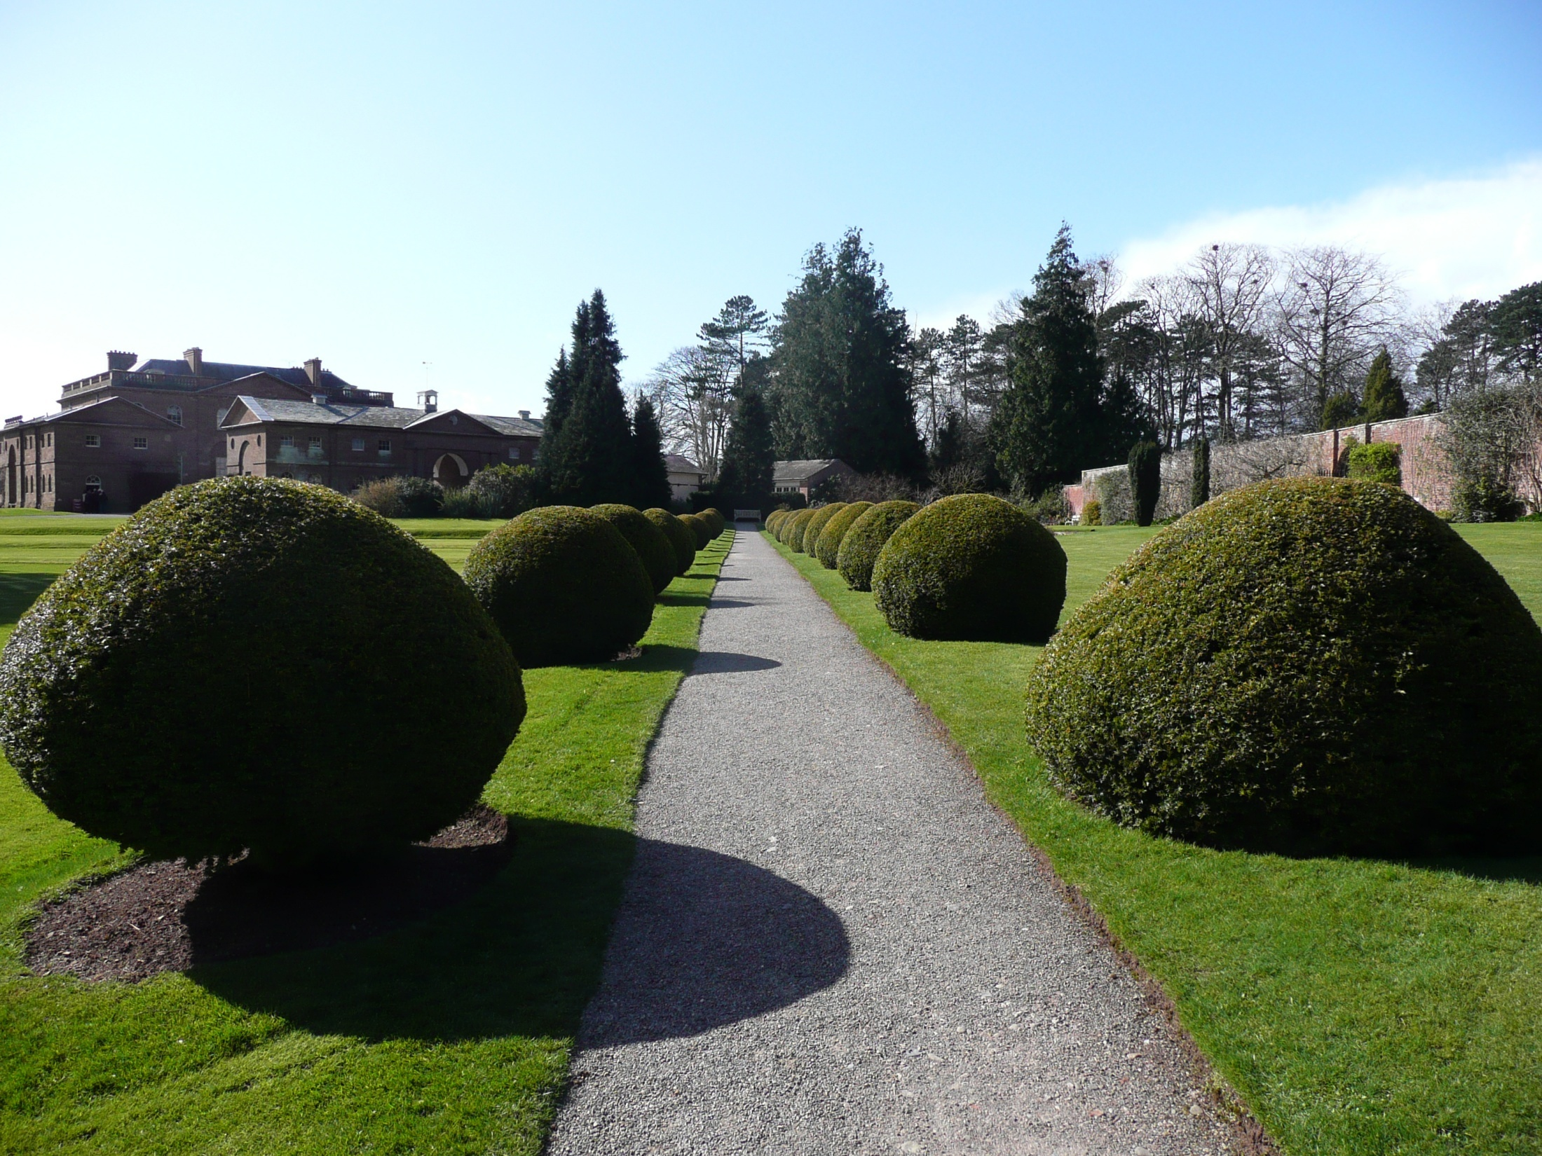

Slide 35
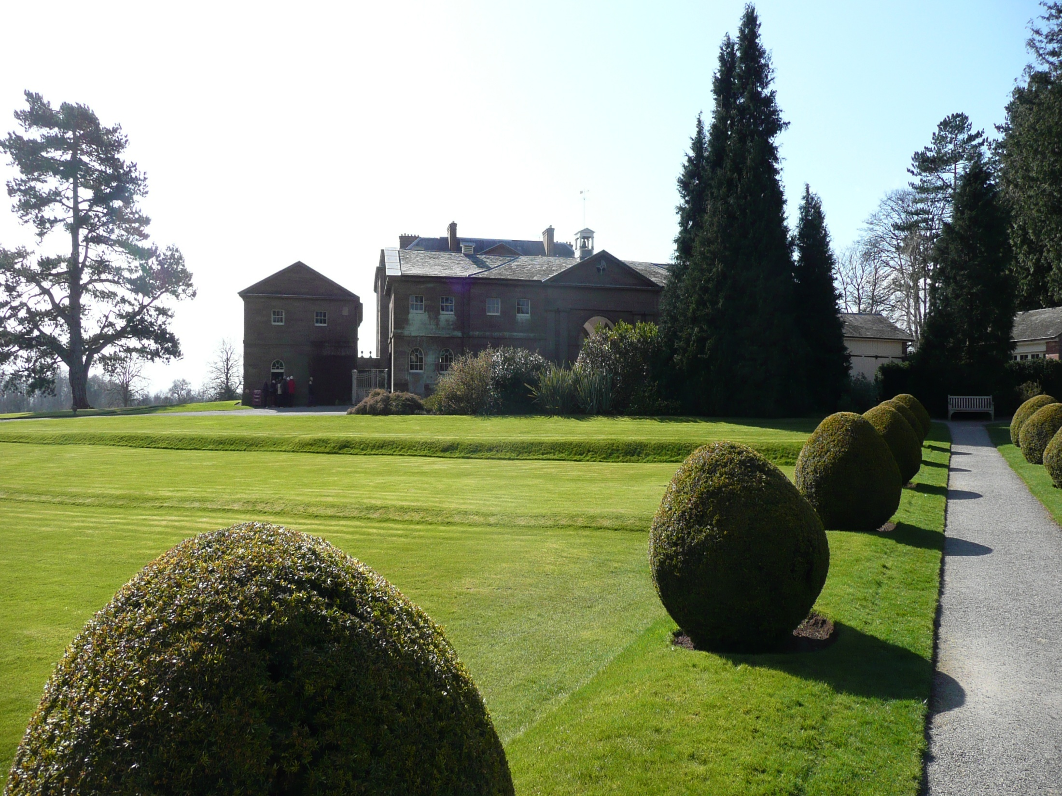

Slide 36
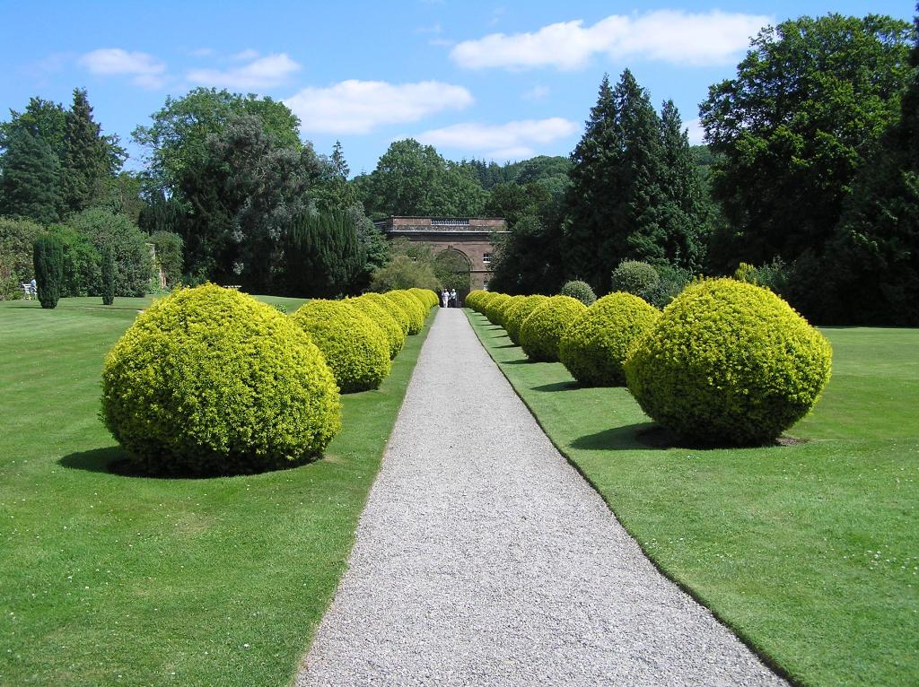

Slide 37
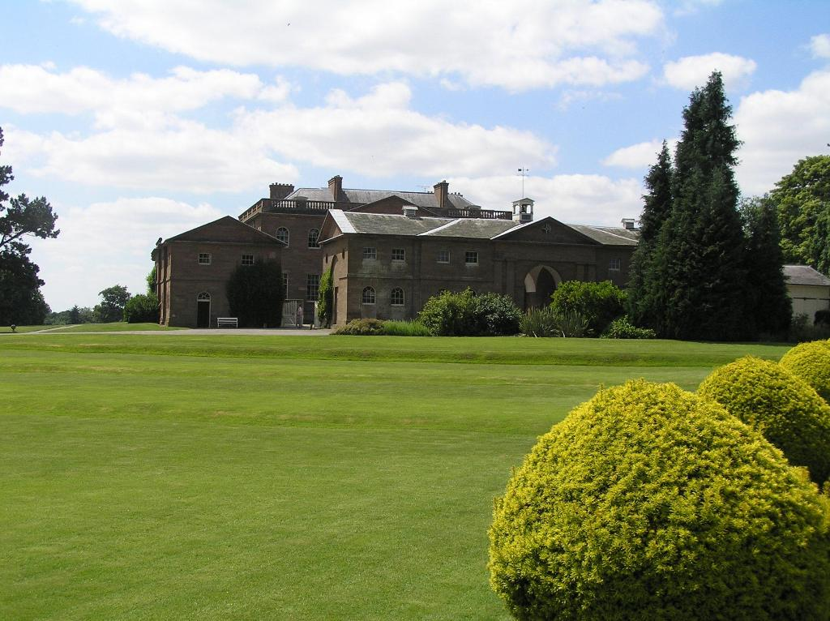

Slide 38
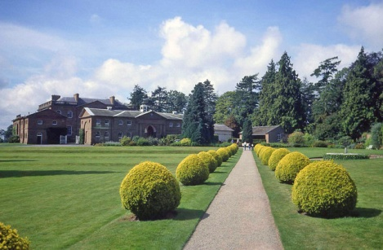

Slide 39
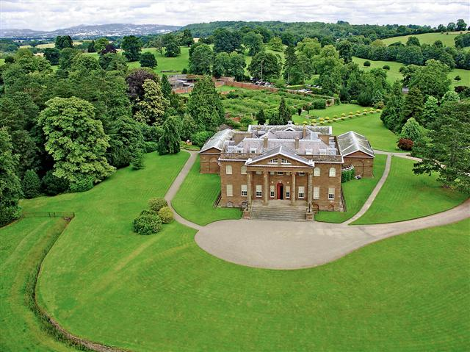

Slide 40
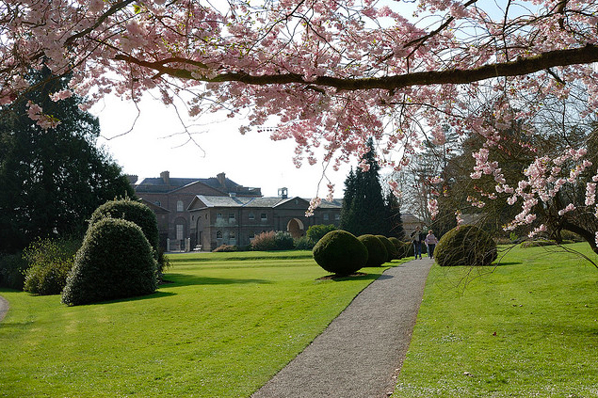

Slide 41
Croft Castle Gardens
Croft Castle es una casa señorial y los edificios asociados, cerca del pueblo de Yarpole en Herefordshire.
Un castillo del siglo XIV con los aspectos de los jardines que datan de varios períodos.
Hay árboles centenarios, una avenida de castaños, y un jardín amurallado.
Dos caminos se plantaron en el siglo XX.
El edificio actual se originó como un castillo en el siglo XIV y ha sido muy alterado desde entonces.

Slide 42
La finca es conocida por sus árboles monumentales, en especial sus avenidas de arboles de castaño , robles y hayas es uno de los sitios más importantes en el noroeste de Europa de árboles antiguos .
Dirigido ahora por la confianza nacional está abierto al público desde marzo a diciembre y tiene muchos eventos, senderos balizados, incluyendo el Camino Mortimer,

Slide 43
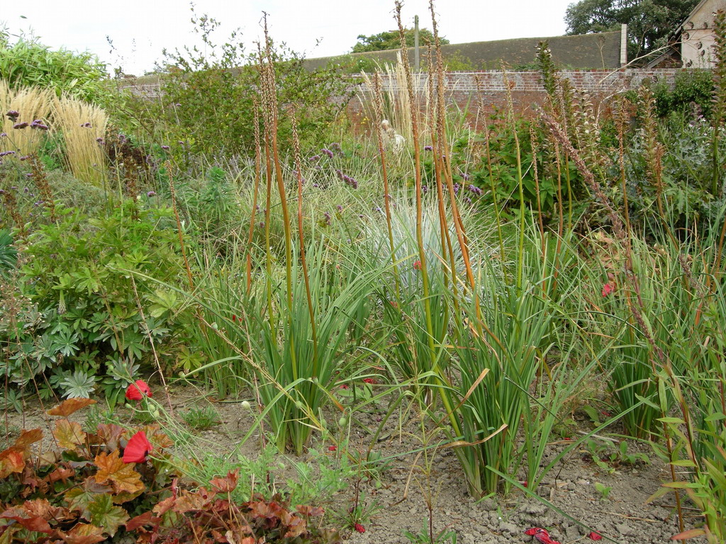

Slide 44
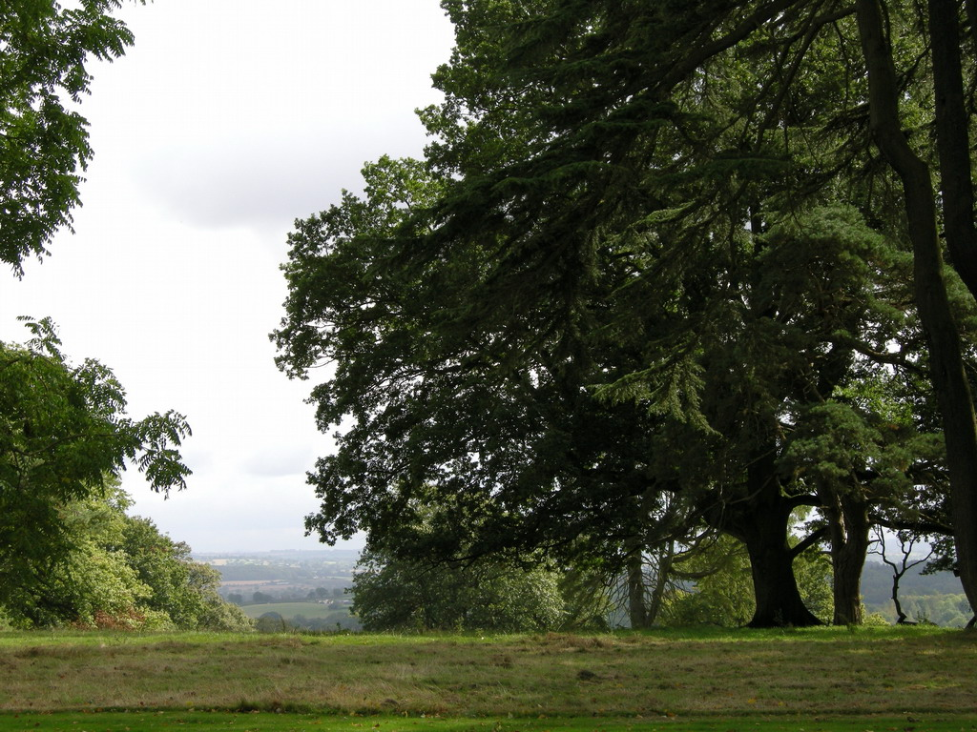

Slide 45
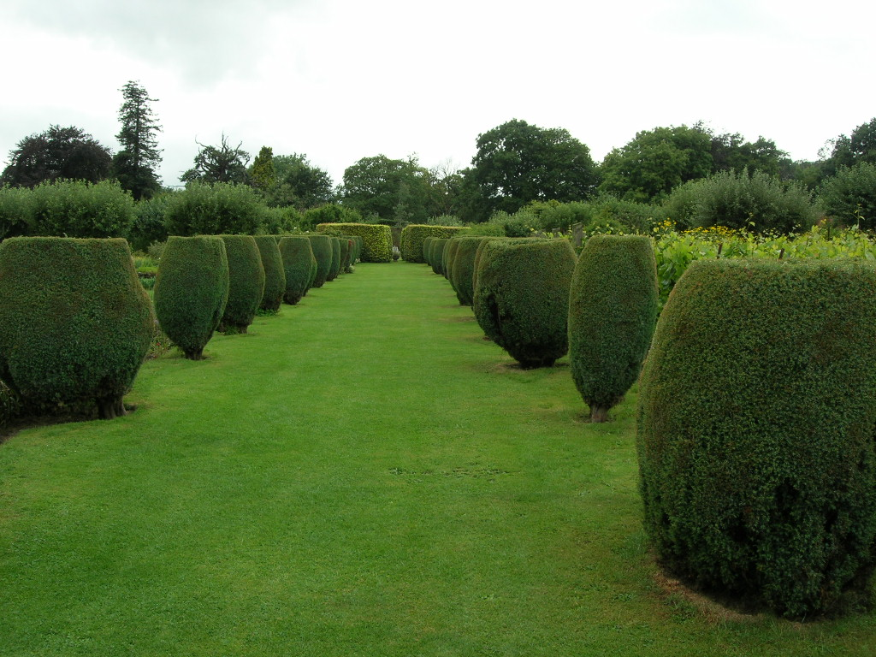

Slide 46
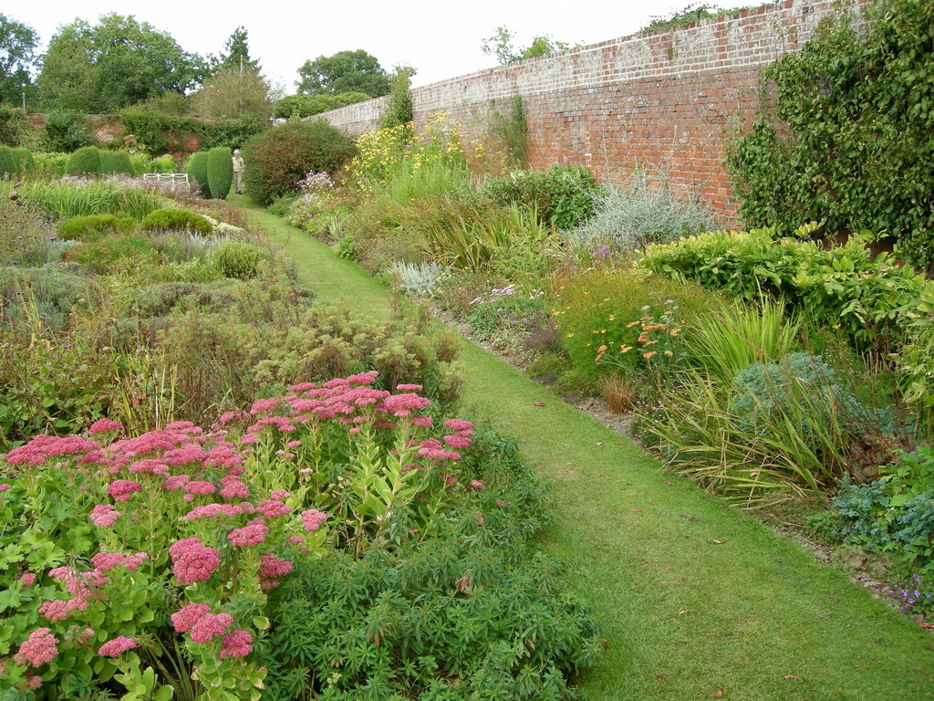

Slide 47
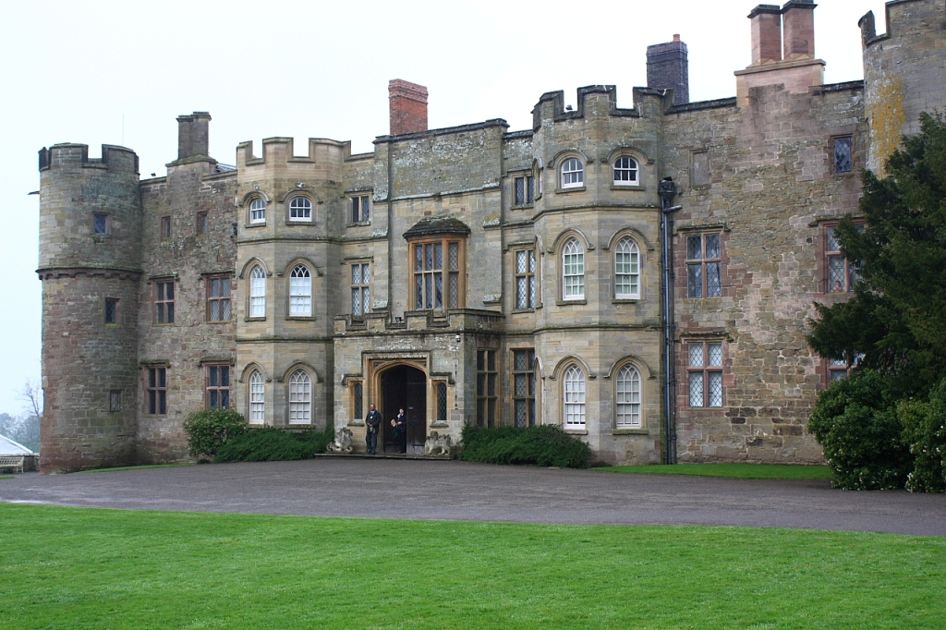

Slide 48
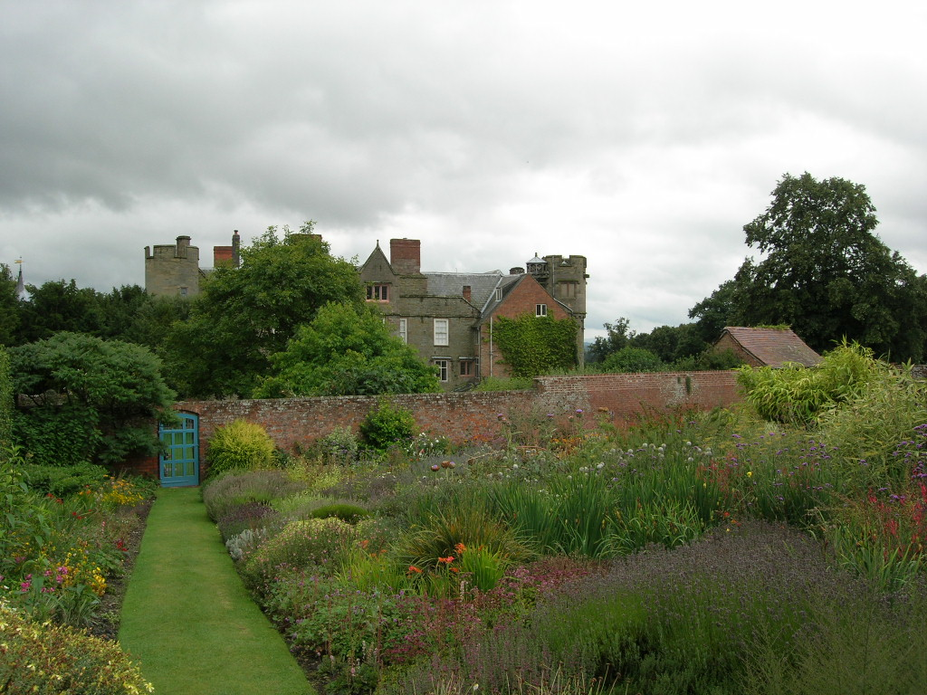

Slide 49
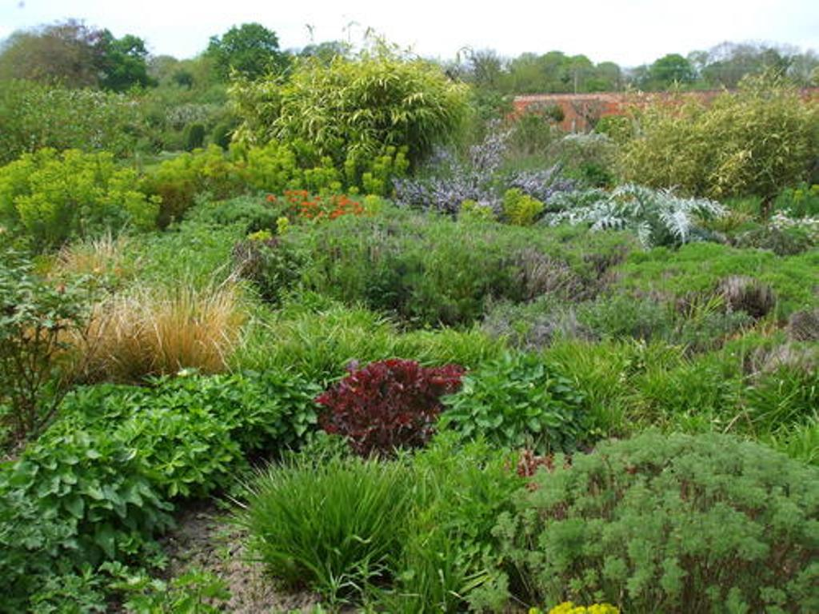

Slide 50
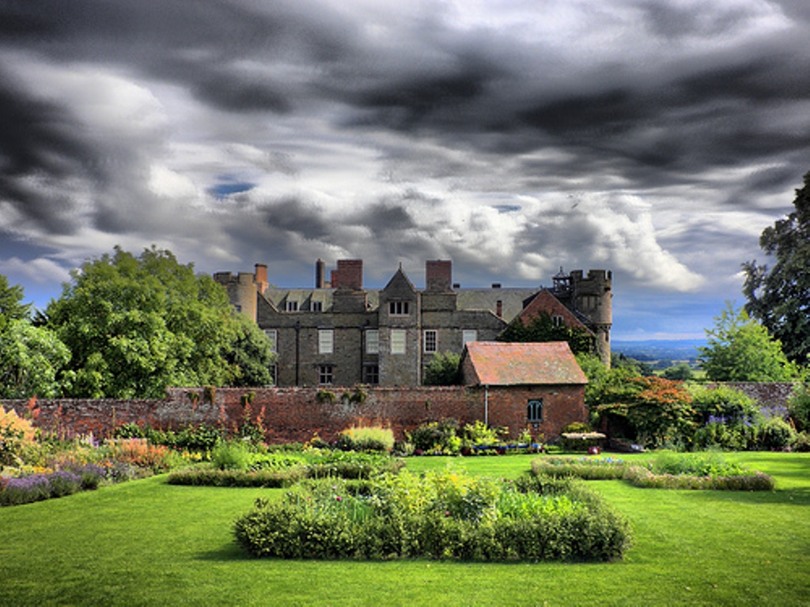

Slide 51
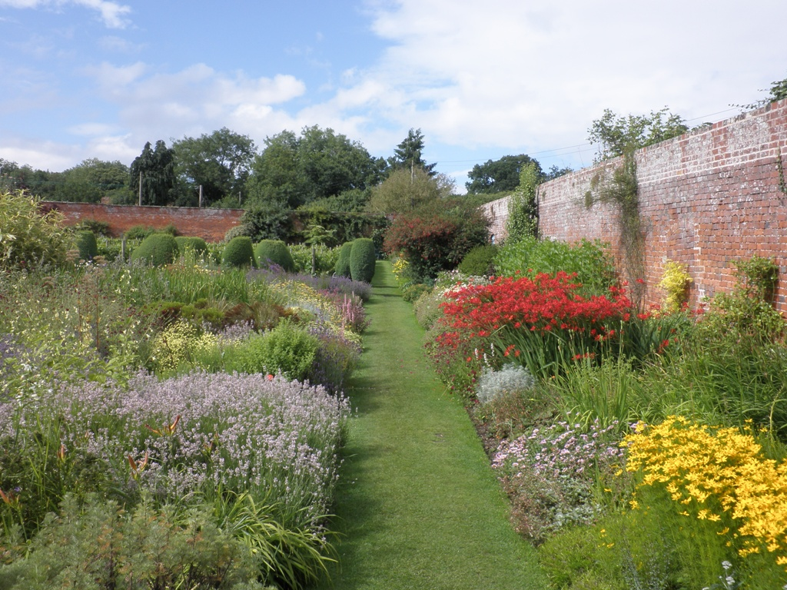

Slide 52
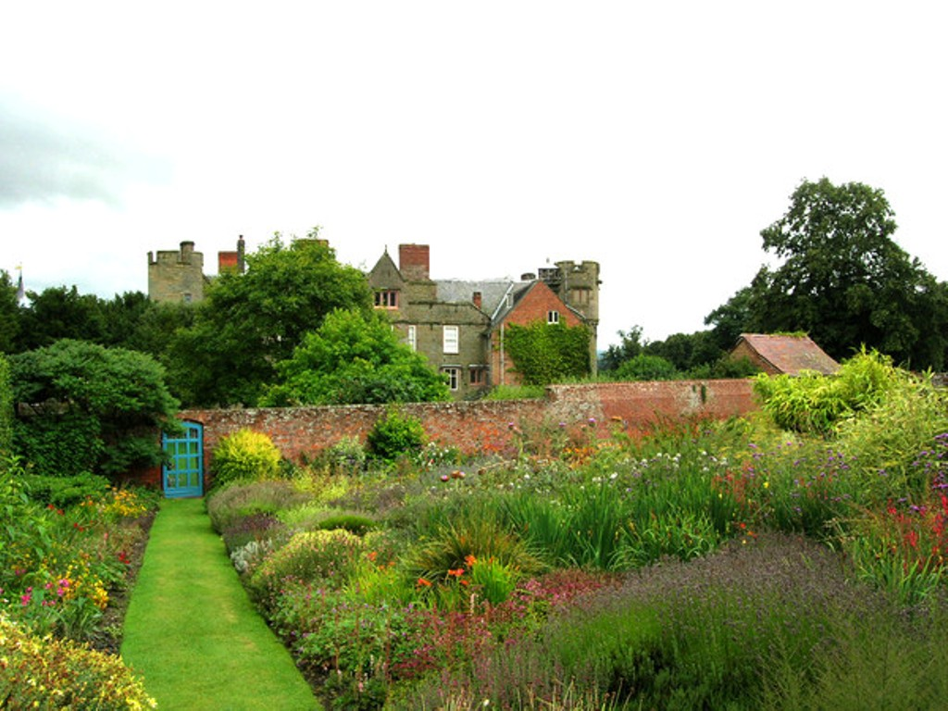

Slide 53
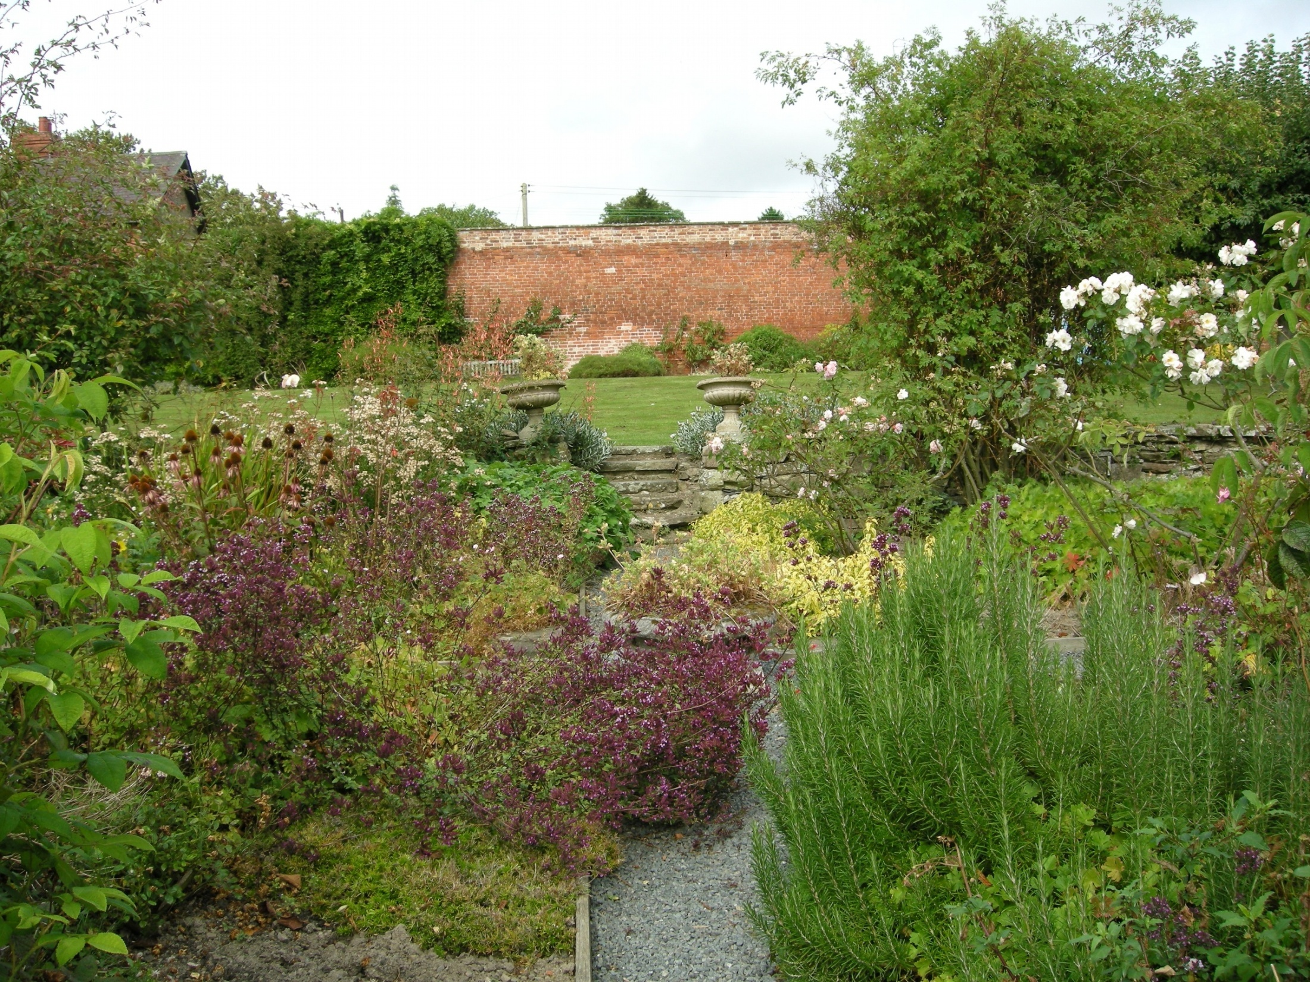

Slide 54
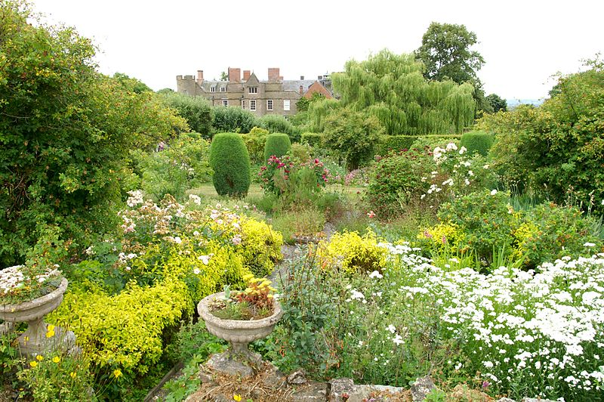

Slide 55
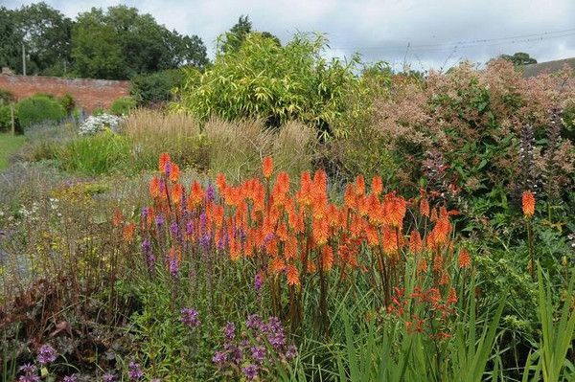

Slide 56
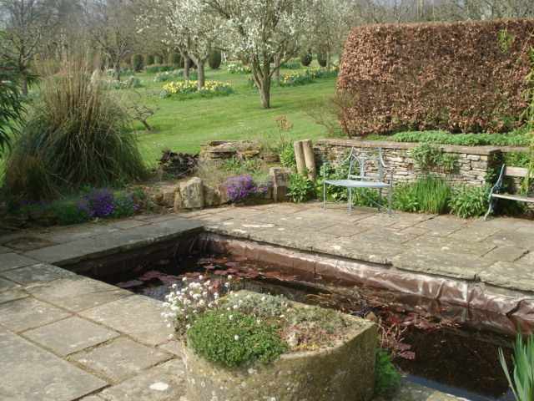

Slide 57
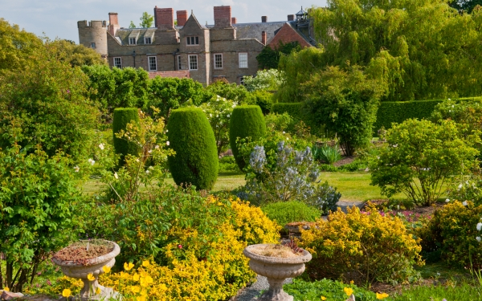

Slide 58
Hedges Crofts Garden
Cuatro jardines distintos en más de 50 hectáreas, con más de 4.000 arbustos y árboles raros, que se describe como "una de las mejores colecciones de árboles y arbustos en Gran Bretaña.
El jardín de cocina - contiene una avenida de árboles de manzano en un antiguo derroche de bulbos en primavera, con magníficas 120 borduras de herbáceas , un antiguo jardín de rosas, así como una de huerta de frutales.
La Casa de estilo eduardiano está rodeado de muchas plantas especiales, como magnolias, cerezos y hortensias. El campo de croquet está rodeado por altos setos de tejo contienen jarrones de azucenas dulcemente perfumadas en verano.

Slide 59
El Jardín de Azaleas está dominado por una gran avenida de cedros, con azaleas espectaculares a la sombra de muchos de los abedules magníficos que forman parte de las colecciones nacionales en Hergest Croft.
El Maple Grove, comenzó en 1985 contiene muchas nuevas plantas introducidas desde China y otros países.
Por último, el Park Wood, en un valle aislado escondido en lo profundo de un bosque de robles antiguos, muchos de los rododendros gigantes y árboles exóticos crean una escena del Himalaya que sorprende.

Slide 60
La primera década del siglo XX fue uno de las más emocionantes en la historia de la recolección de plantas.
El colector más notable fue Ernest "Chino" González.
Muchos de los árboles y arbustos se encuentran entre las primeras plantaciones de estas especies en Gran Bretaña.
Tras la muerte de Banks WH en 1930, su viuda, Dorothy, que murió en 1937, cuidaba el jardín.
Su hijo Richard Alford Bancos (Dick) (1902 a 1997) regresó a vivir a Ridgeboume en 1953 con su primera esposa, Jane.. Él era un empresario y Director de LCI.
Plantó un gran número de árboles y arbustos.

Slide 61
Su interés en los arces y abedules se refleja en la variedad de estos géneros, que ahora forman las colecciones nacionales.
Su viuda, Rosamund sigue cuidando a Wood Park.
Lawrence Bank (b 1938) y su esposa Elizabeth (b 1941) asumieron la responsabilidad total en 1988.
Él es un ex Tesorero de la Real Sociedad de Horticultura y ella es un arquitecto paisajista .
La tradición de la plantación continúa y la rivalidad de nuevas introducciones de plantas chinas en el Maple Grove de los Bank WH en la primera década del siglo han sido muchas.
Stephen Lloyd que empezó a trabajar en el jardín en 1980, es ahora el Jardinero jefe.

Slide 62
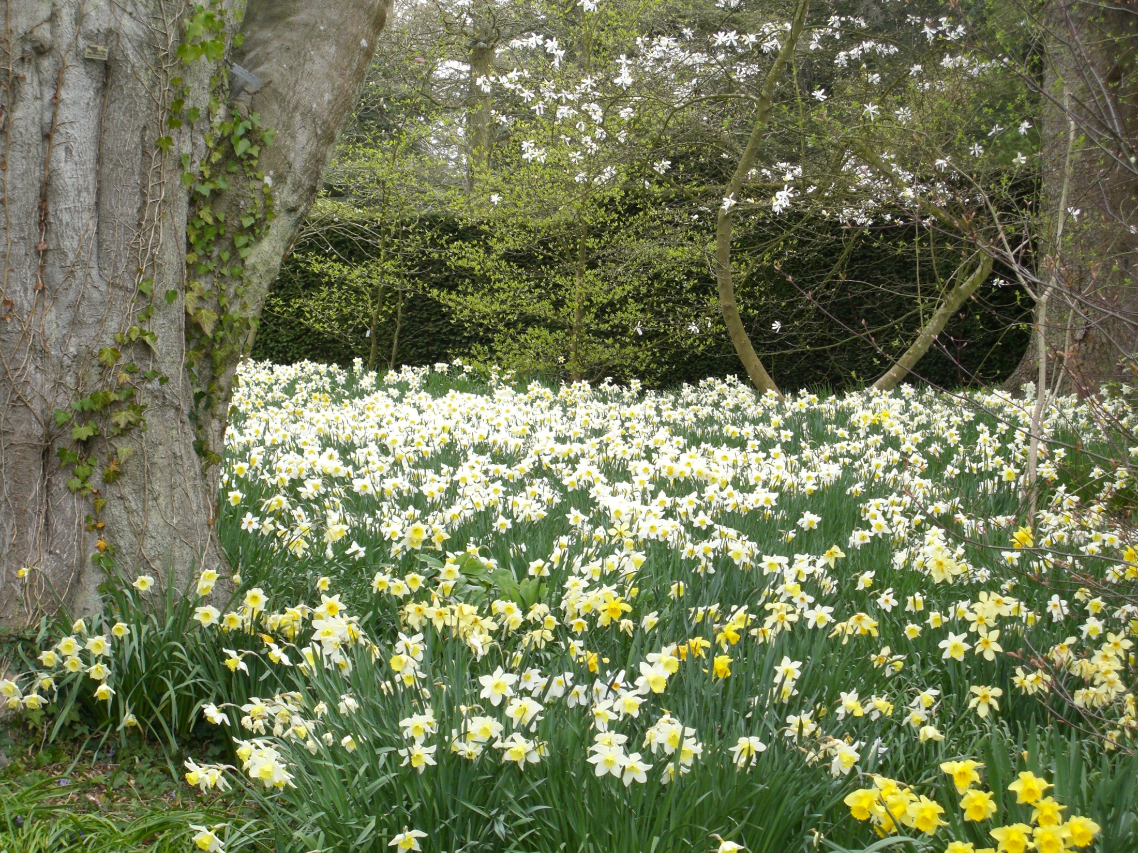

Slide 63
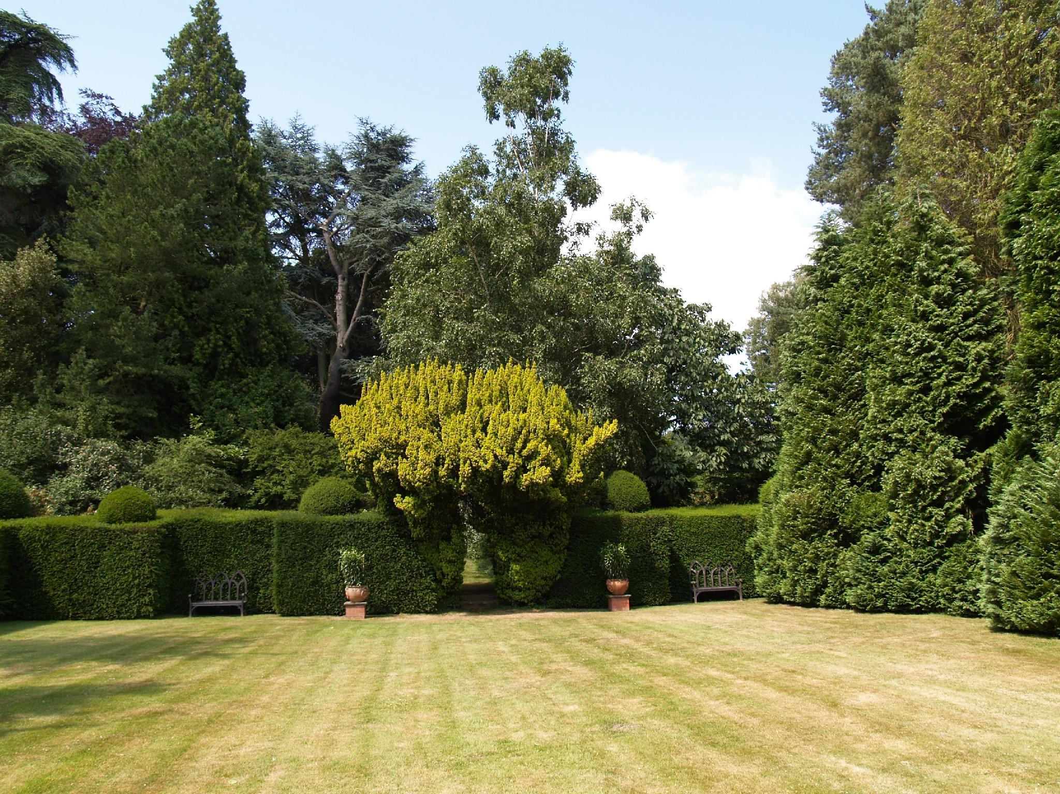

Slide 64
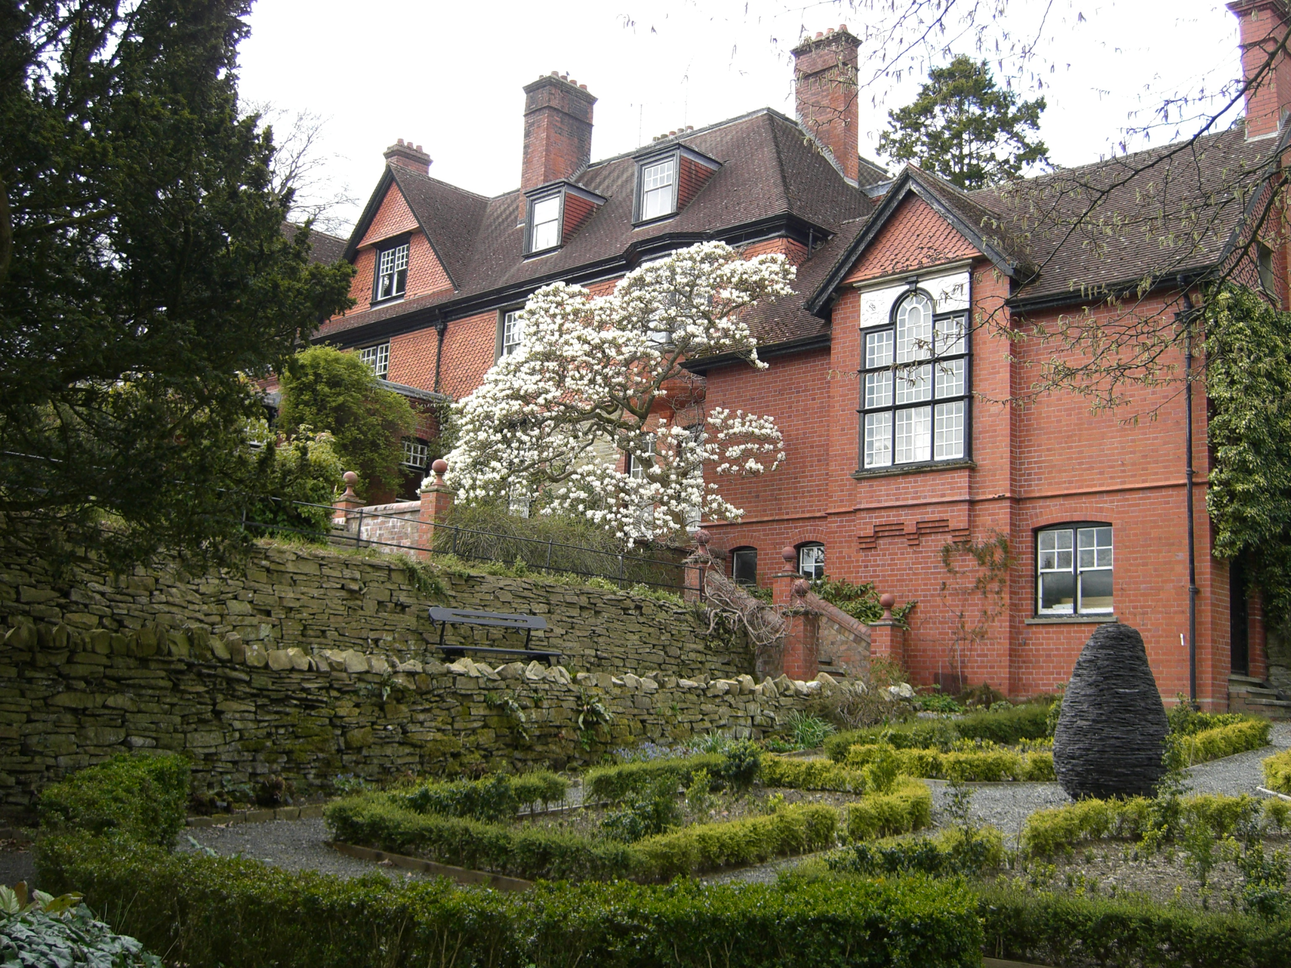

Slide 65
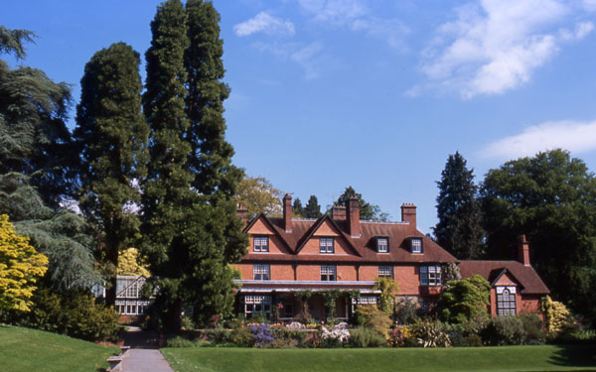

Slide 66


Slide 67


Slide 68


Slide 69


Slide 70


Slide 71


Slide 72


Slide 73


Slide 74
Westobury Mill Water Gardens
Westonbury Mill Water Gardens: El jardín está distribuido alrededor de un laberinto de arroyos y estanques y tiene una enorme colección de plantas amantes de la humedad en crecimiento con una exuberante abundancia, y una sorpresa en cada esquina.
Puedes subir al paseo espiral del gigante montículo a través una jungla de las enormes hojas de gunnera, pasear por la pradera de flores silvestres o relajarse en uno de los bancos abundantes y admirar la belleza.

Slide 75
El jardín también es divertido con impresionantes locuras: hay una torre almenada con gárgolas que brotan chorros de agua, una gruta de helechos con una cúpula hecha de botellas de vino, que brillan en el sol, y una torre de madera de roble con el reloj de accionamiento hidráulico.

Slide 76


Slide 77


Slide 78


Slide 79


Slide 80


Slide 81


Slide 82


Slide 83


Slide 84


Slide 85






Slide 86
HERTFORDSHIRE

Slide 87
Benington Lordship Garden
Situado a sólo cuatro millas al este de Stevenage en el pintoresco pueblo de Benington los Jardines Señoría repartidos en siete hectáreas que rodean una mansión georgiana con restos de un castillo normando y el foso. Visitantes de todas las edades podrán disfrutar de la zona tranquila, un refugio para la vida silvestre que ofrece preciosas vistas sobre la campiña de Hertfordshire.

Slide 88
A lo largo del año, siempre hay algo que ver en la famosa exhibición de Campanillas de invierno alrededor del castillo y el foso a principios de primavera, scillas y narcisos siguen en Pascua y las espectaculares fronteras herbáceas que son un derroche de color durante todo el verano.
Otros puntos destacados incluyen una locura victoriana , huerto , contemporáneas esculturas , carpas en estanques , áreas silvestres, jardines de rosas y para los más pequeños rastro de animales para niños. Durante el año se organizan numerosos hechos especiales que coinciden con los jardines en su mejor momento.

Slide 89


Slide 90


Slide 91


Slide 92


Slide 93


Slide 94


Slide 95


Slide 96


Slide 97


Slide 98


Slide 99


Slide 100


Slide 101
Hartfield House
Hatfield House es una casa de campo situada en un gran parque, al este de la ciudad de Hatfield, en el condado de Hertfordshire, en Inglaterra.
La actual casa de estilo jacobino fue construida en 1611 por Robert Cecil, primer Conde de Salisbury y Ministro del rey Jacobo I, y ha sido el hogar de la familia Cecil desde entonces.
Actualmente es la residencia de Robert Gascoyne-Cecil, 7º Marqués de Salisbury. La casa está abierta al público.

Slide 102
En el mismo sitio en el que se levanta la actual casa de campo, hubo anteriormente un edificio, el Palacio Real de Hatfield.
De este palacio sólo queda una parte, a poca distancia de la casa actual.
Este palacio fue donde se crio y la residencia favorita de la reina Isabel I.
Fue construido en 1497 por el Obispo de Ely, John Cardinal Morton ministro de Enrique VIII, y comprimida en un rectángulo las cuatro alas, que rodeaban un patio interior. El palacio fue incautado por Enrique VIII junto con otras propiedades de la iglesia.

Slide 103
Los hijos de Enrique VIII, Eduardo e Isabel, pasaron su juventud en el Palacio de Hatfield. En 1548, cuando sólo tenía 15 años, se sospechó que Isabel había aceptado de manera ilegal casarse con Thomas Seymour, la Casa y los criados fueron encerrados por el agente del rey Eduardo VI, Robert Tyrwhit, e Isabel fue interrogada allí. Ella se defendió exitosamente con ingenio y desobediencia. Seymour fue ejecutado en 1549 por otros crímenes contra la corona. Tras haber pasado dos meses encerrada por su hermana, la reina María I, en la Torre de Londres, volvió a Hatfield. Se dice que fue en el largo de la finca donde Isabel se enteró de que era reina tras la muerte de su hermana. En noviembre de 1558, Isabel realizó su primer Consejo de Estado en el Gran Salón de Hatfield

Slide 104
Al sucesor de Isabel I, Jacobo I, no le gustaba demasiado el palacio y se lo dio al primer ministro de Isabel ,Robert Cecil primer Conde de Salisbury, a cambio del Palacio de Theobalds, que era la casa de la familia Cecil. Cecil derribó tres alas del Palacio en 1608 y usó los ladrillos para construir la estructura actual.
El tercer Marqués de Salisbury fue tres veces Primer Ministro durante los últimos años del reinado de la reina Victoria.
Hatfield House es una de las atracciones favoritas de los turistas porque contiene muchos objetos relacionados con la reina Isabel, incluidos algunos guantes y un par de medias, que se cree que son las primeras que hubo en Inglaterra.

Slide 105
En la biblioteca se muestra un pergamino en el que aparece la genealogía de la Reina Isabel con sus antepasados hasta Adán y Eva.
El Salón de Mármol muestra el “Retrato Ermine” de Isabel realizado por Nicholas Hilliard.
Las salas de estado muestran importantes cuadros, muebles, tapices y armaduras.
La Gran Escalera de madera ricamente tallada y las raras vidrieras de la capilla privada se encuentran entre las características jacobinas más originales.

Slide 106


Slide 107


Slide 108


Slide 109


Slide 110


Slide 111


Slide 112


Slide 113


Slide 114


Slide 115


Slide 116


Slide 117


Slide 118


Slide 119


Slide 120


Slide 121


Slide 122


Slide 123


Slide 124


Slide 125


Slide 126


Slide 127


Slide 128


Slide 130


Slide 131


Slide 132


Slide 133


Slide 134


Slide 135


Slide 136


Slide 137


Slide 138


Slide 139


Slide 140


Slide 141


Slide 142


